Slide 1
工程概论 第7章 工程项目管理与经济决策方法
授课教师：孙运雷

Slide 2
教学内容
标题 | 课程内容/重难点 | 支撑课程目标 | 课内学时 | 教学方式 | 课外学时 | 课外环节
第7章 工程项目管理与经济决策方法 | 本章重点难点：理解并掌握工程管理原理与经济决策方法，并能推演工程实践的决策与管理过程。 | / | / | / | / | /
7.1 项目管理知识体系 | 了解PMBOK项目管理知识体系。 | M5,M6 | 2 | 讲授 | 1 | 自学
7.2 IT项目过程管理方法 | 知晓敏捷、瀑布等主要开发模型，理解其应用场景。 | M5,M6 | 3 | 讲授讨论 | 1 | 自学
7.3 团队管理 | 了解IT行业运营需求及岗位设置，理解多学科项目团队角色设置。 | M5,M6 | 1 | 讲授讨论 | 1 | 自学
7.4 IT项目经济决策方法 | 了解项目成本构成、成本与工期的测算方法、成本过程管理方法及经济效益分析与计算方法。 | M5,M6 | 3 | 讲授讨论 | 1 | 自学
7.5 IT项目风险分析与控制 | 了解IT项目的风险辨识、风险分析与风险控制方法。 案例分析作业：在第一章的复杂工程问题基础上模拟推演该工程项目决策与管理的过程。 | M5,M6 | 1 | 讲授讨论 | 2 | 案例分析作业

Slide 3
相关概念
项目：为创造独特的产品、服务或成果而进行的临时性工作。
项目集：相互关联且被协调管理的项目、子项目集和项目集活动，以便获得分别管理所无法获得的利益。
项目组合：为实现战略目标而组合在一起管理的项目、项目集、子项目组合和运营工作
项目、项目集、项目组合以及运营管理之间的关系
独立项目
项目集：关联且相互协调
项目组合：战略目标

Slide 4
相关概念
项目管理：将知识、技能、工具与技术应用于项目活动，以满足项目的要求。
软件项目管理
XX工程项目管理
项目生命周期：项目从开始到结束所经历的一系列阶段。
项目整合管理：包括对隶属于项目管理过程组的各种过程和项目管理活动进行识别、定义、组合、统一和协调的各个过程。
项目范围管理：包括确保项目做且只做所需的全部工作以成功完成项目的各个过程。

Slide 5
成功项目的特征
“理想的”
团队满意
达到商业目标
成
功
项
目
特
征
“适用”的产品
实现既定利益
符合客户需求
取悦客户
满足时间要求
预算内
Notes:
项目是指为创造独特的产品或服务而进行的一次性努力。
一次性
一次性不意味着项目历时短。
项目所提供的产品或服务通常不是一次性的。
建造人民英雄纪念碑。
市场机会稍纵即逝——一次性
项目团队的临时性。
独特性：一张图纸两栋楼房，两个项目？

Slide 6
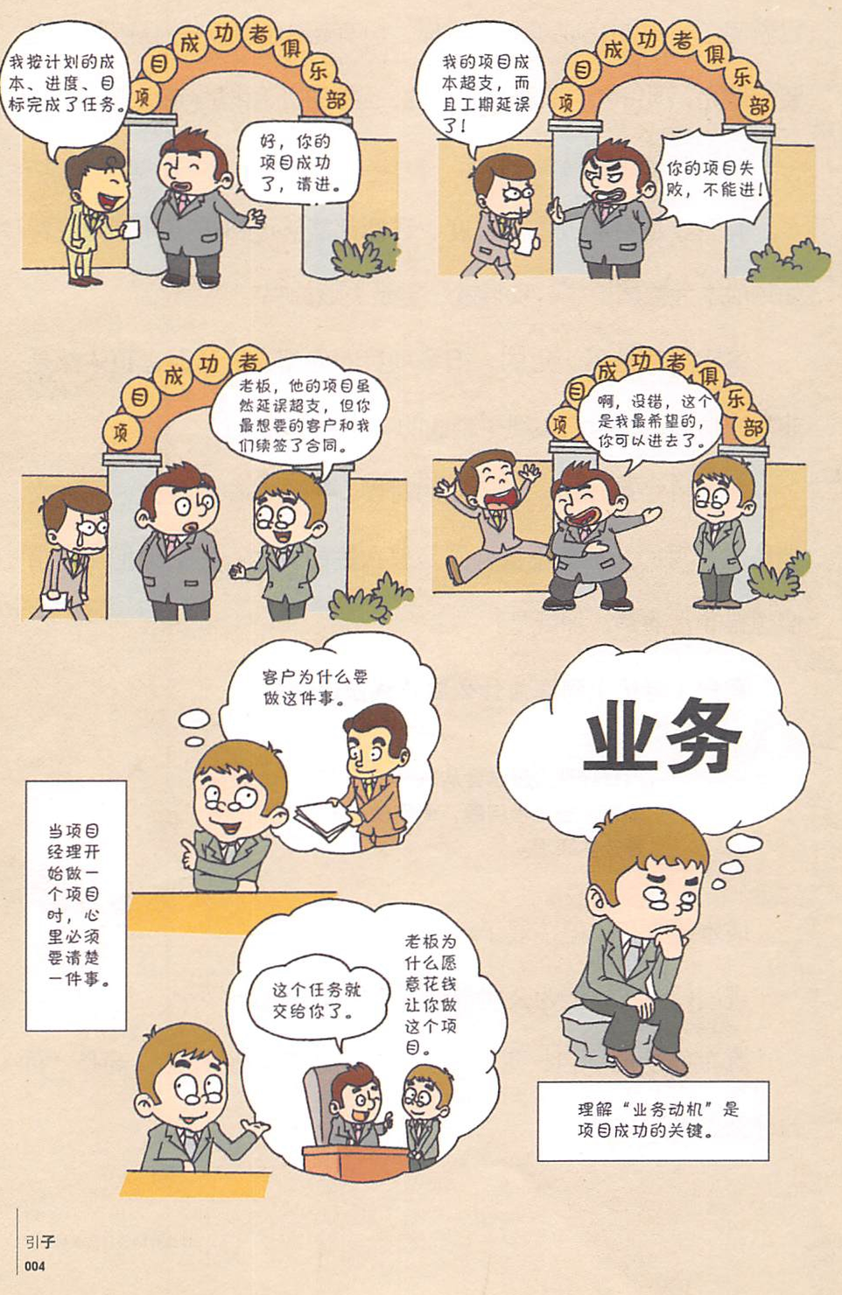
成功项目的特征
“实际的”：满足项目干系人的要求
漫画 项目成功俱乐部

Slide 7
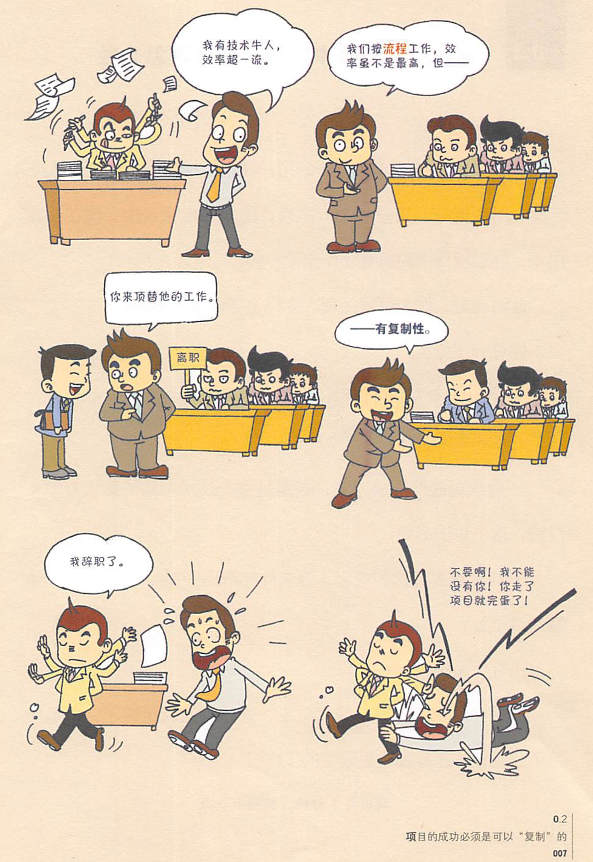
成功项目的特征
成功是“可复制”的
对于项目管理，“空城计”是否有价值？
“项目的成功不是追求100分，而是可以复制的80分”
漫画 可复制性的成功

Slide 8
01
项目管理知识体系

Slide 9
1. 什么是PMBOK
the Project Management Body of Knowledge
描述项目管理专业范围内知识
PMBOK收录项目管理知识体系中被普遍认可为“良好做法”的知识和做法
普遍认可——大多数时候适用于大多数项目，其价值和有效性已获得一致认可
良好做法——使用这些知识、技能、工具和技术能够提高很多项目成功的可能性
并不意味着这些知识一成不变的应用于所有项目，应由组织或项目管理团队抉择

Slide 10
1. 什么是PMBOK——发展历程
1969年，美国项目管理协会（PMI）成立
1976年，PMI蒙特利尔研讨会提出应制定项目管理标准
1981年，立项，1983年在《项目管理学报》以特别报告形式发表
1984年，举行第一次项目管理专业人员注册资格考试（PMP）
1987年，以单行本发表
1996年，第一版《项目管理知识体系指南》（PMBOK）出版
2000年、2004年、2009年、2013年、2017年、2022年更新版本
编撰人员：政府和各行各业的优秀项目经理及高校教授
编撰方法：提炼每个人的项目管理过程、经验或研究成果，汇总、分析、抽象、升华为普遍适用的方法论

Slide 11
2. PMBOK知识框架
10大知识领域、5大过程组、49个过程(2017年第六版)
Z
49个过程
技术 工具
5大过程组
X
10大知识领域
Y

Slide 12
2. PMBOK知识框架
PMBOK共包括13个章节
第一章 引论
标准、通用词汇、道德与专业行为规范.
几个基本概念：项目、项目集、项目组合以及运营管理之间的关系
裁剪
第二章 项目运行环境
事业环境因素
组织过程资产：过程、政策、程序、知识库
组织系统：治理框架、管理要素、结构类型
Notes:
项目与项目管理都是在比项目本身更大的环境中进行的，理解这个大环境，有助于确保项目执行符合组织目标，项目管理符合组织既有的实践。

Slide 13
2. PMBOK知识框架
第三章 项目经理的角色
项目经理的影响力范围
项目经理的能力
执行整合：过程、认知、背景
第四至十三章
十个知识域各自涉及的活动
各活动的输入、工具与技术、输出
2022年正式出版第七版，它并不是用来替代第六版，而是主要用于知识延伸，将五大过程组换为三大结构，主要为“人、过程、商业环境”，更新12原则、8大绩效域

Slide 14
2. PMBOK知识框架——一览表
 | 启动 | 规划 | 执行 | 监控 | 收尾
项目整合管理(ch4) | 制定项目章程 | 制定项目管理计划 | 指导与管理项目工作 管理项目知识 | 监控项目工作 实施整体变更控制 | 结束项目或阶段
项目范围管理(ch5) |  | 规范范围管理 收集需求 定义范围 创建WBS |  | 确认范围 控制范围
项目进度管理(ch6) |  | 规划进度管理 定义活动 排列活动顺序 估算活动持续时间 制定进度计划 |  | 控制进度
项目成本管理(ch7) |  | 规划成本管理 估算成本 制定预算 |  | 控制成本
项目质量管理(ch8) |  | 规划质量管理 | 管理质量 | 控制质量

Slide 15
——续表
 | 启动 | 规划 | 执行 | 监控 | 收尾
项目资源管理(ch9) |  | 规划资源管理 估算活动资源 | 获取资源 建设团队 管理团队 | 控制资源
项目沟通管理(ch10) |  | 规划沟通管理 | 管理沟通 | 监督沟通
项目风险管理(ch11) |  | 规划风险管理 识别风险 实施定性风险分析 实施定量风险分析 规划风险应对 | 实施风险应对 | 监督风险
项目采购管理(ch12) |  | 规划采购管理 | 实施采购 | 控制采购
项目干系人管理(ch13) | 识别干系人 | 规划干系人参与 | 管理干系人参与 | 监督干系人参与

Slide 16
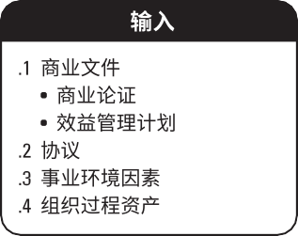
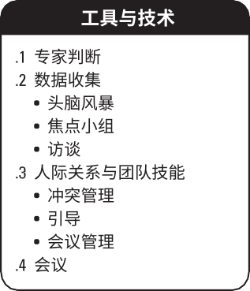
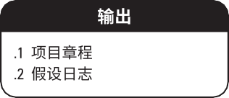
3. 示例：制定项目章程
输入、工具与技术和输出

Slide 17
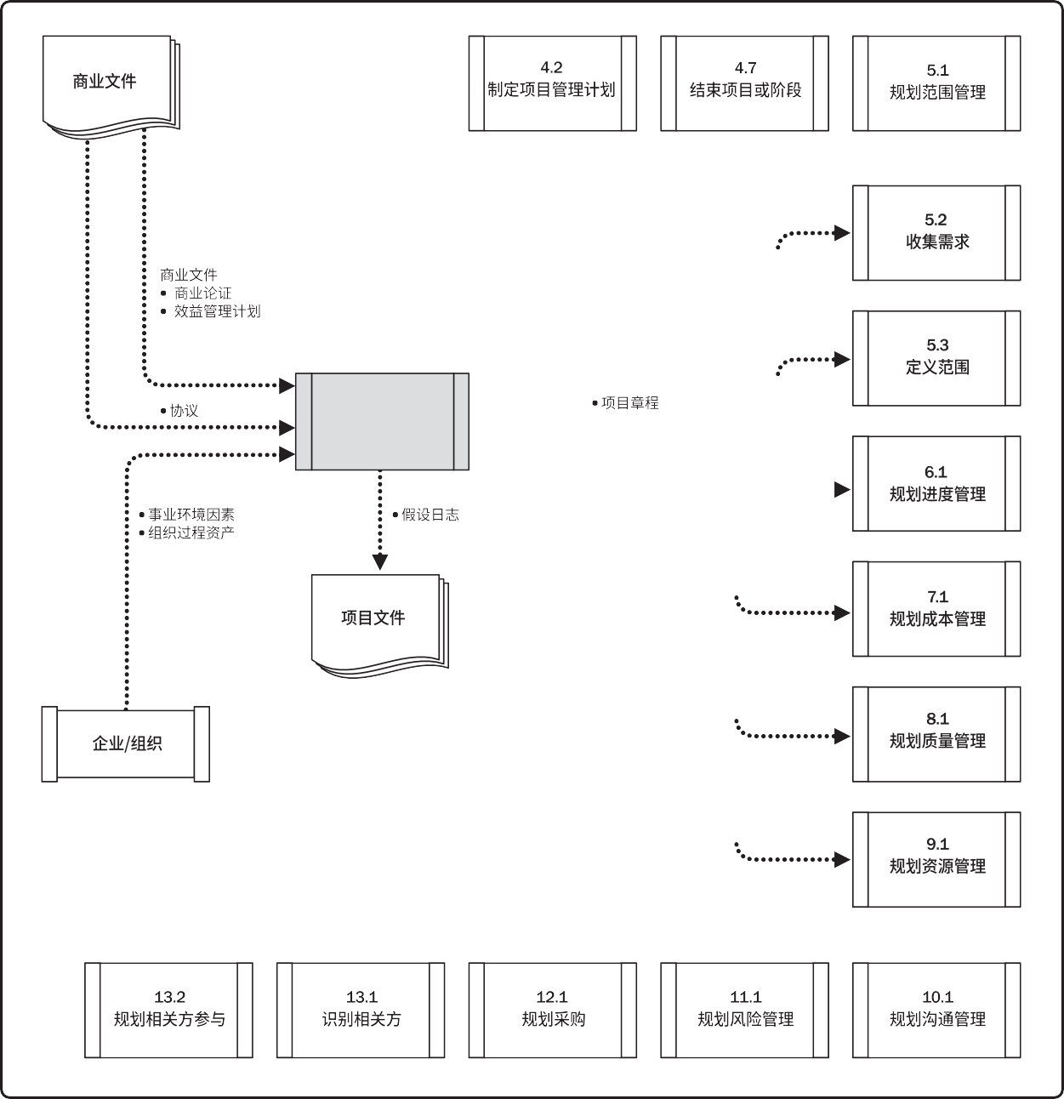
3. 示例：制定项目章程
数据流向图

Slide 18
4. 常用工具、技术和方法
（1）克服分析麻痹症（analysis paralysis）
过度分析某种情景，以至于迟迟做不了决定，无法采取行动，形成“麻痹效果”（paralyzing the outcome）
通常发生在处理具有挑战性的、全新的问题时
问题来源最早可追溯到“伊索寓言”——《狐狸和猫》

Slide 19
4. 常用工具、技术和方法
（1）克服分析麻痹症（analysis paralysis）
案例：软件开发
在项目计划、需求采集、架构设计和数据建模阶段花费时间过长，得到的价值却很少
解决方法
拖延和过多的假设是关键诱因
Identifying the key question is really the main problem behind “analysis paralysis” – if you don’t know where you are going, you can’t really get there. ——Wiki
把问题简单化：Deming环PDCA、迭代
心理暗示：Keep in mind that no single approach is universally accepted or preferable.

Slide 20
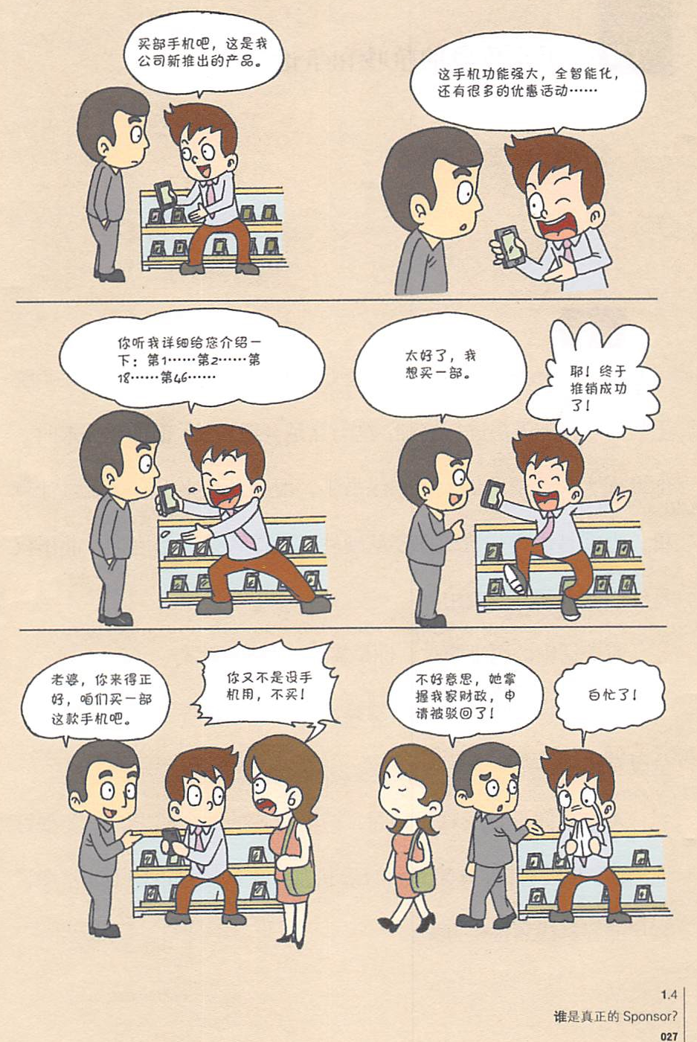
4. 常用工具、技术和方法
（2）项目干系人分析
项目干系人包括这样的个人和组织，他们或者积极参与项目，或者其利益在项目执行中受到积极或消极的影响
认清真正的干系人能得到以下效果：
降低构建错误代码的几率
错误代码：没用到的代码或者偏离目标的代码
获取真正的需求
少走弯路
确定隐含需求

Slide 21
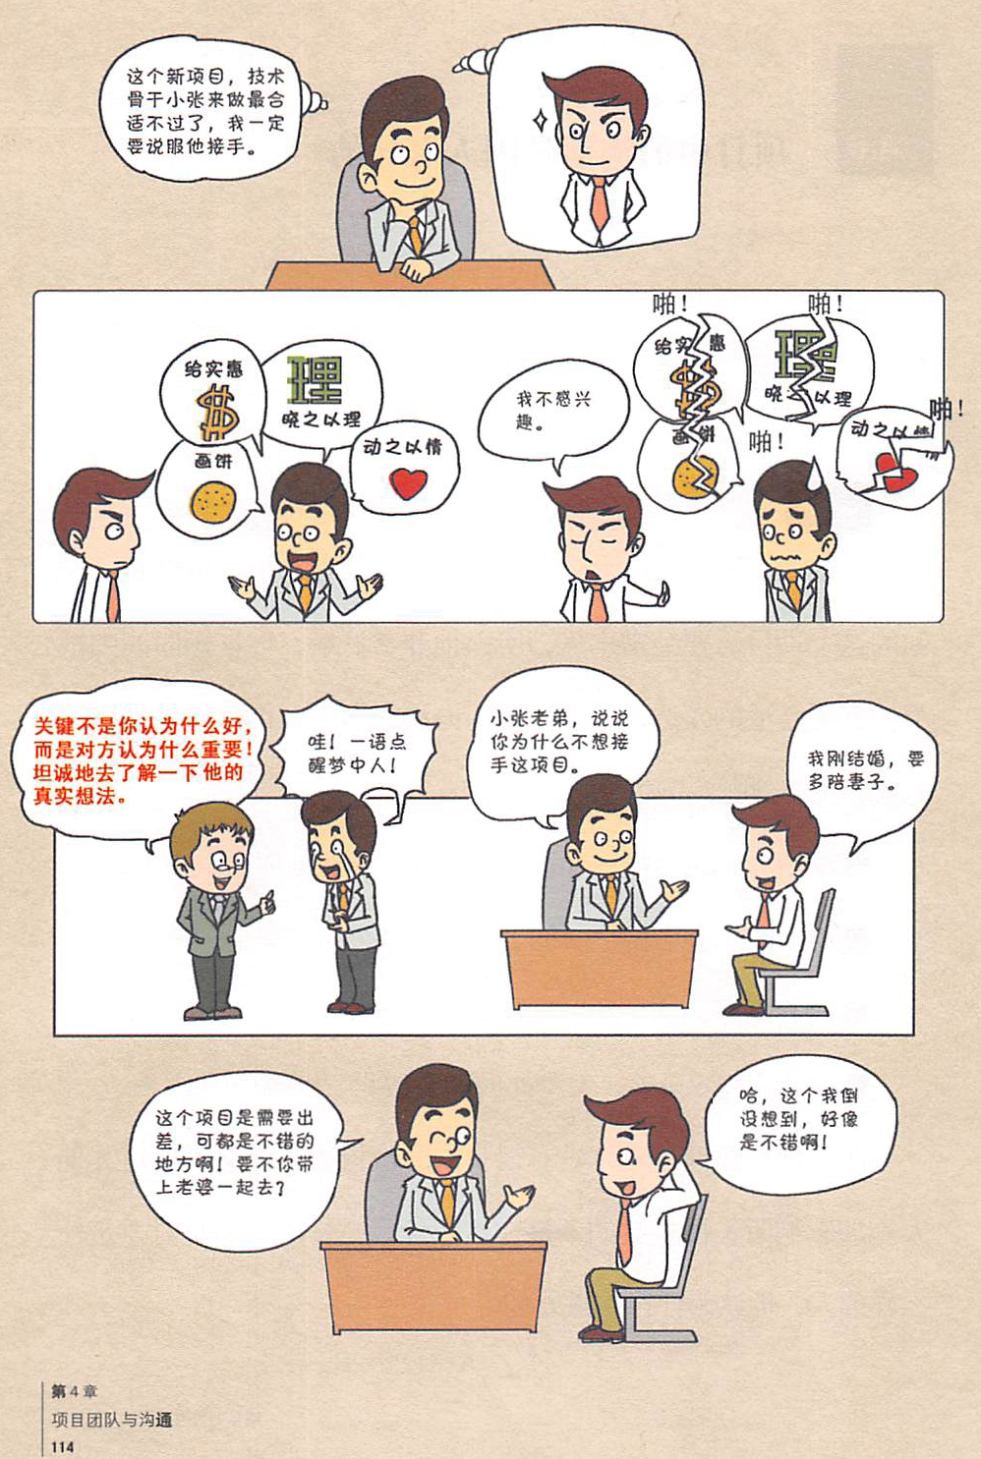
4. 常用工具、技术和方法
（2）项目干系人分析
干系人识别
头脑风暴法、核对表
影响力分析
力场分析图、坐标系分析法、矩阵分析法
重要性排序
优先排序模型
尽可能考虑到干系人相关人员

Slide 22
4. 常用工具、技术和方法
（2）项目干系人分析
强
支持度
加强沟通
适当关注
重点关注
继续保持
弱
强
项目影响力
适当关注
减少反对
特殊努力
促使转变
弱
力场分析图示例
坐标系分析法示例

Slide 23
4. 常用工具、技术和方法
（2）项目干系人分析
矩阵分析法示例：权力/动力矩阵
矩阵分析法示例：权力/利益矩阵
在明确某些观点和利益前应试探D干系人的态度！
重点关注D干系人；
在特定问题上注意C以避免他们妨碍项目，或者争取转移为D；
在影响C、D时争取B作为联盟

Slide 24
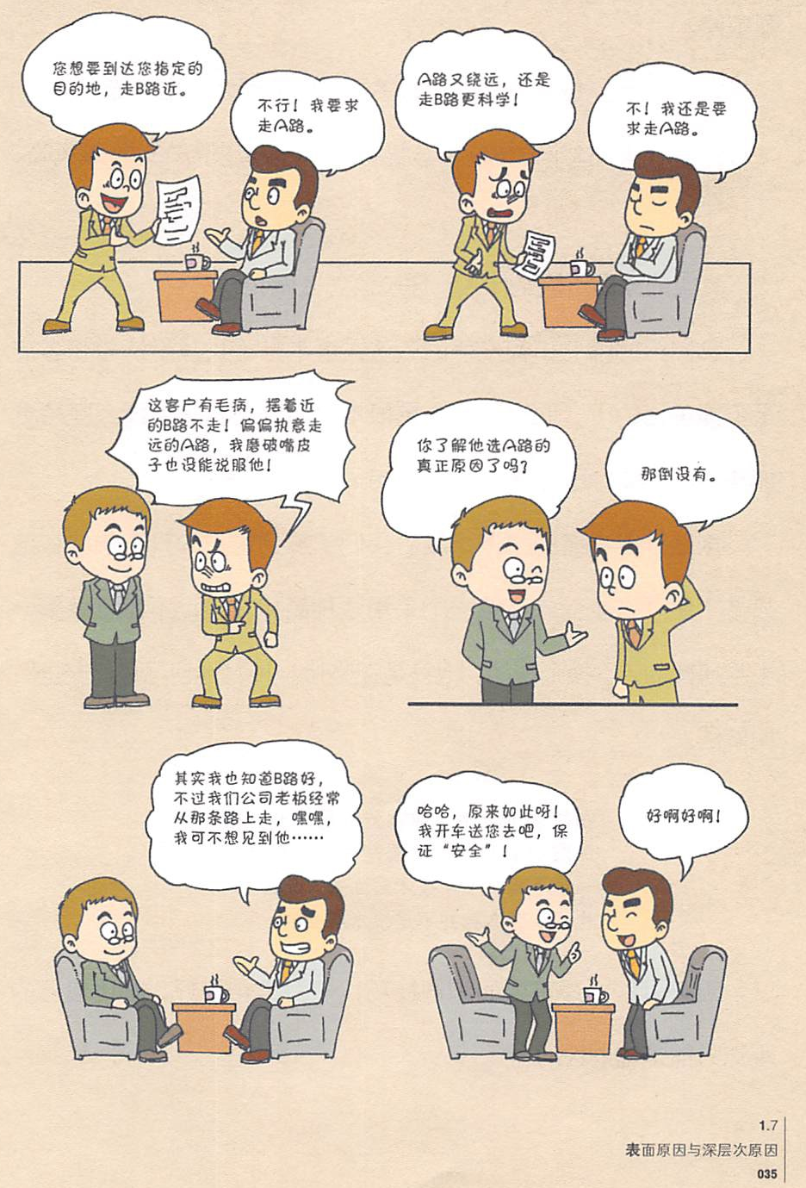
4. 常用工具、技术和方法
（3）协调干系人冲突
深入沟通，了解本质
以维护客户合法利益为原则
满足各方需求——平衡和挑战
回避
妥协：各退一步
纳什均衡
帕累托优化

Slide 25
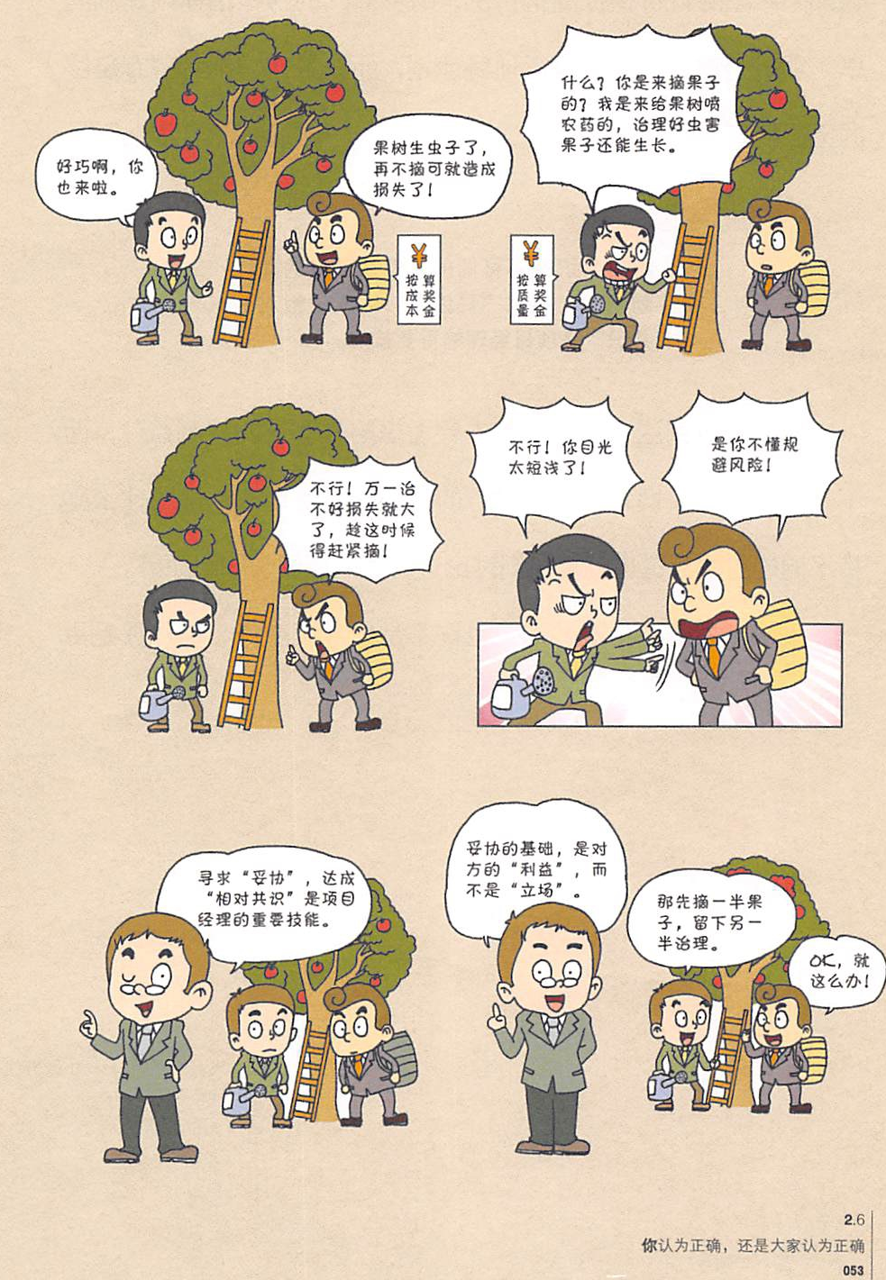
4. 常用工具、技术和方法
（3）协调干系人冲突
深入沟通，了解本质
以维护客户合法利益为原则
满足各方需求——平衡和挑战
回避
妥协：各退一步
纳什均衡
帕累托优化

Slide 26
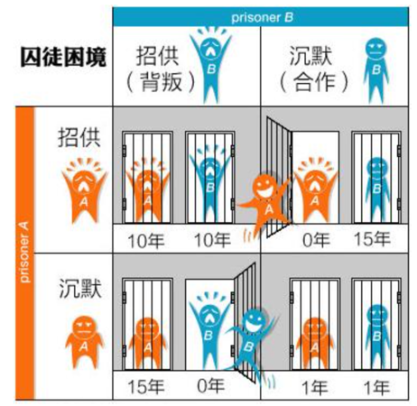
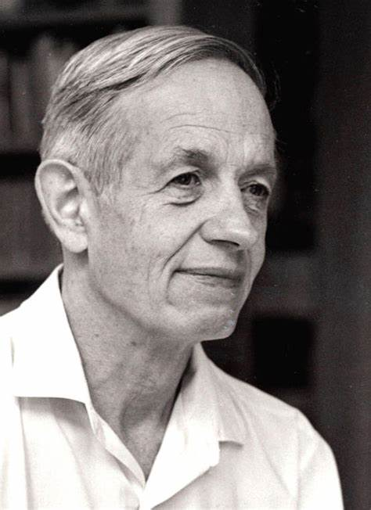
4. 常用工具、技术和方法
（3）协调干系人冲突
纳什均衡：“囚徒困境”
假设每个参与者都知道其他参与者的均衡策略，这种情况下，没有参与者可以透过改变自身策略使自身受益。
“损人利己”：每个人追求个人利益最大化而形成了平衡，进一步则损害他方利益。

Slide 27
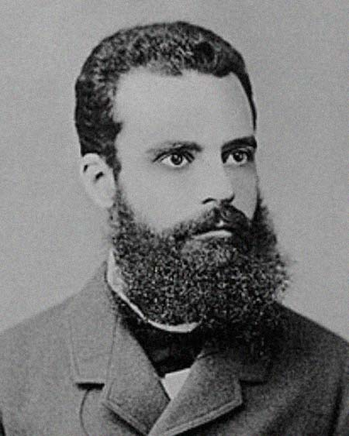
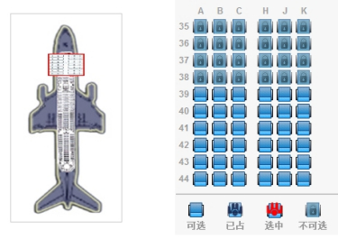
4. 常用工具、技术和方法
（3）协调干系人冲突
帕累托优化：“航空空载”
给定固有的一群人和可分配的资源，如果从一种分配状态到另一种状态的变化中，在没有使任何人情况变坏的前提下，使得至少一个人变得更好，就是帕累托优化。
“不损人，利己”：每个人追求个人利益最大化而形成了平衡，采用策略在不损害别人利益的前提下提升利益。

Slide 28
4. 常用工具、技术和方法
（4）共同愿景
愿景：希望看到的情景，高于目标
好的愿景
反映团队及个人共同需求
记录团队使命
简单明了，项目干系人共享
能够激发团队，提高凝聚力
项目经理的领导力关系到传递愿景并激励干系人支持的效果

Slide 29
4. 常用工具、技术和方法
（5）用户故事
对需求的简要描述
描述用户故事的时候，通常采用以下格式：
“作为<用户类型>，我希望可以<能力>，以便<原因>”
简单情况下，有时也会省略<原因>部分。
编号 | 故事描述
1 | 作为产品负责人，我希望可以为用户故事添加业务价值、风险和成本信息，以便进行优先级划分
2 | 作为产品负责人，我希望可以使用故事点的方式估算用户故事规模，以便进行发布规划

Slide 30
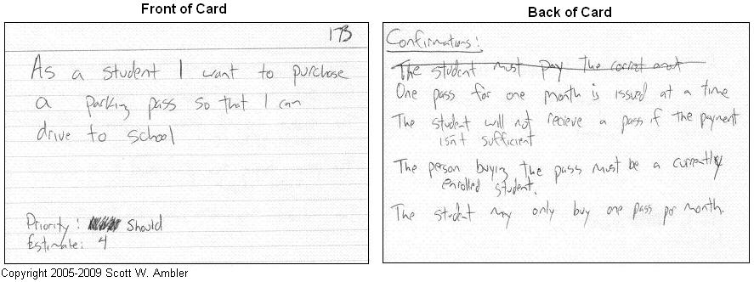
4. 常用工具、技术和方法
（5）用户故事
好的用户故事
易于理解：自然语言描述
简单明了：仅仅包含够用的信息
渐进明细：开发过程即时获取
用于测试：早期的用户确认测试用例
沟通灵活：书面、口头、卡片、图片

Slide 31
4. 常用工具、技术和方法
（5）用户故事
优先级划分
业务（价值）驱动
从业务价值、紧迫程度等角度考虑
高优先级的用户故事优先进入迭代
风险驱动
从需求的完整性、确定性和复杂度的角度评估每个需求的风险
将高风险的，特别是对架构影响大的需求分配到早期的迭代中
将剩下的需求按照业务价值优先级分配
团队成员提供建议，由产品负责人最终决策

Slide 32
4. 常用工具、技术和方法
（6）需求规模估算
故事点
代表复杂程度的单位，用来度量工作量
策略一：容易 = 1，中等 = 3，困难 = 5
策略二：Fibonacci序列 1，2，3，5，8，13，21，……
理想日
剔除非有效时间，一般为一天工作时间的60%-80%
理想小时
通常用于估算用户故事分解后的迭代任务

Slide 33
4. 常用工具、技术和方法
（7）团队效率估算
类比法
使用历史值作为参考基准，再结合新项目的复杂度、不确定性等因素进行估计
实验法
即尝试进行一次迭代，根据得出的实际速度值，作为未来估算的基础
即：“根据昨天的天气进行天气预报”
人工预测
由专家或最熟悉该任务的人预测

Slide 34
4. 常用工具、技术和方法
（8）任务规划方法
甘特图（Gantt chart）
任务 | 周次
 | 5 | 6 | 7 | 8 | 9 | 10 | 11 | 12 | 13 | 14 | 15
1.搭建android开发环境
2.实现位置服务
3.实现地图缩放、平移、旋转等操作
4. ……
n. 项目管理

Slide 35
4. 常用工具、技术和方法
（8）任务规划方法
任务列表（Task lists）
任务 | 执行者 | 工作量
在Customer, Account和Plolicy表中添加新的列 | Barney | 3 hours
更新原型系统以在客户信息屏幕中显示客户策略 | Fred & Betty | 16 hours
阅读来自加拿大的系统的策略信息 | Barney | 2 hours
阅读来自美国的系统的策略信息 | Barney | 5 hours
实现汇总客户策略的业务逻辑 | Fred & Barney | 16 hours
分析附加销售策略的业务需求 | Wilma | 12 hours
设计附加销售策略的用户界面原型 | Wilma & Betty | 18 hours

Slide 36
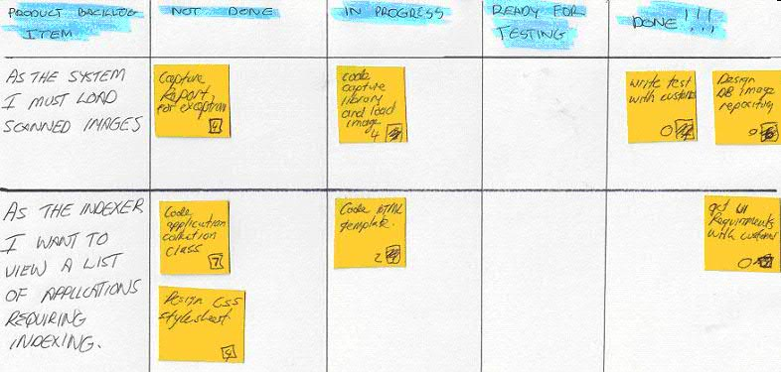
4. 常用工具、技术和方法
（8）任务规划方法
任务板（Task board）

Slide 37
4. 常用工具、技术和方法
（8）任务规划方法
三种方法对比
 | 优点 | 缺点
甘特图 (Gantt chart) | 直观易懂 可用于大规模项目进度管理(需要工具支持) | 相比任务列表和任务板，绘制和维护复杂
任务列表 (Task lists) | 在电子表格、RTC等工具的支持下效率高 用于大规模项目依然高效 | 不如任务板直观、灵活
任务板 (Task board) | 待完成任务、任务状态一目了然 操作简单 | 对大规模项目不适用

Slide 38
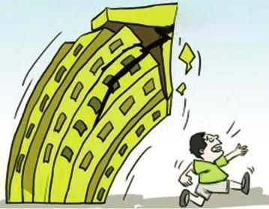
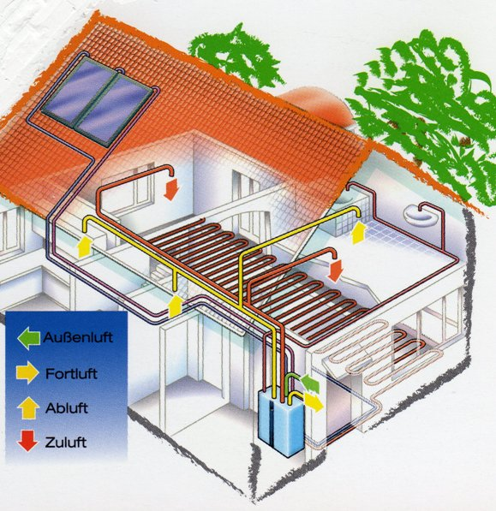

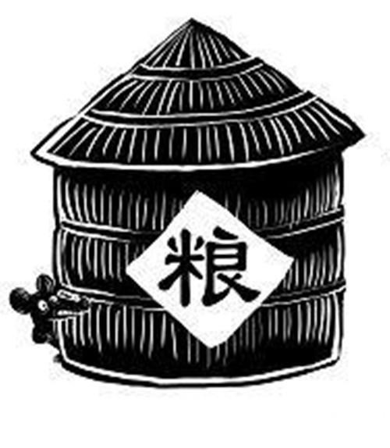
4. 常用工具、技术和方法
（9）识别关键活动：关键路径法（Critical Path Method，CPM）
关键活动：其完成进度会直接影响项目工期
活动的依赖关系
硬逻辑（强制性依赖）：客观条件限制先后顺序
先打地基，然后垒楼；没有数据集，无法训练
软逻辑（选择性依赖）：有建议顺序但相对独立
应当先铺卫生管道，再铺电气线路；应当先建立数据库，再开发业务逻辑
外部依赖关系：不受团队控制的非项目活动依赖
天气好，才能BBQ；服务器到位，才能发布软件
内部依赖关系：团队可控的项目活动强制性依赖
兵马未动，粮草先行；集成测试之后，才能确认测试

Slide 39
4. 常用工具、技术和方法
（9）识别关键活动：关键路径法（Critical Path Method，CPM）
根据活动依赖关系绘制关键活动图，寻找“最长路径”
a(7)
d (1)
f (6)
start
end
b (4)
c (2)
e (8)
1. 关键路径可能有一条或多条
2. 越多意味着风险越大

Slide 40
4. 常用工具、技术和方法
（10）保障关键活动：关键链法
避免“拖延症”
帕金森定律之一：工作总是拖延到它所能够允许最迟完成的那一天
原因
主观：没有压力就没有动力
客观：没有激励就没有动力
解决：集中管理富余时间+适当策略
集中管理富余时间
在进行项目估算的时候，设法把个人估算当中隐藏的富余量剔除
例如：按经验，每个人自己往往都是按100%完成任务的时间来估算，那么留下50%几率完成的时间就可以了；其余的统一管理

Slide 41
4. 常用工具、技术和方法
（10）保障关键活动：关键链法
解决：集中管理富余时间+适当策略
适当策略
准确、精确估算成员工作效率
不要让团队成员知道时间余量
引入绩效考核，给予适当压力
设置延期缓冲，但要求解释原因
尽量避免加班，从时间余量支出
加班降低效率，易导致混乱
剩余时间余量可以用来收买人心

Slide 42
4. 常用工具、技术和方法
（11）WBS分解（Work Breakdown Structure）
目的：将复杂问题简单化，便于控制
目标：较可靠的估算成本和持续时间
步骤：自顶向下、逐步求精
识别可交付成果和工作
确定分解结构：工作项、任务
逐层分解
分配标识号
核实分解程度是否必要且足够

Slide 43
4. 常用工具、技术和方法
（11）WBS分解（Work Breakdown Structure）
分解结构：工作项、任务
示例：工作项
飞行系统
项目管理
培训
数据
飞行器
支持设备
设施
测试与评价
设备
培训
技术
命令
机身
组织
层次的
基地
大楼
实物
模型
系统工程
管理
设施
培训
工程
数据
引擎
中间
层次的
维护
设施
运作
测试
支持性
项目
管理活动
服务
培训
管理
数据
通信
系统
补给站
层次
开发
测试
导航
系统

Slide 44
4. 常用工具、技术和方法
（11）WBS分解（Work Breakdown Structure）
分解结构：工作项、任务
示例：任务
文艺演出
节目
剧务
后勤
经营
策划
化妆
交通
广告
编导
道具
就餐
销售
排练
灯光
住宿
票务
表演
音响
安全
财务

Slide 45
4. 常用工具、技术和方法
（11）WBS分解（Work Breakdown Structure）
分解原则
不要混淆分解结构：工作项、任务，例如：
节目项目下的任务分解应该是策划、编导、排练、表演；而不应该是独唱、舞蹈、相声、小品
建筑项目任务分解应该是规划、设计、建筑、装修；而不应该是一楼、二楼、三楼、四楼
一个任务只能在WBS中出现一次
一个任务是其下一级任务之和
例如：化妆、灯光、道具、音响等子任务共同组合成 “剧务”，而这些子任务占用的资源和时间之和，应刚好等于“剧务”占用的时间和资源
让团队成员参与分解
WBS文件一旦形成，就应当具有相对的稳定性
不轻易变更，但考虑到变更

Slide 46

4. 常用工具、技术和方法
（12）变更控制
需求时刻在变化
状况 | 举例
某个外部事件 | 市场环境发生变化，因为竞争对手的举动而引发的变更
产品范围定义的过失或者疏忽 | 软件需求分析时，对某个模块定义不清楚
技术路线的过失或者疏忽 | 原来考虑的项目实施方法遇到了技术问题，不能如期执行
一个有增值的变更 (Value-adding change) | 市场研发出了新的材料，可以替代原来材料，而且成本低
应对风险的紧急计划或回避计划 | 由于发生特定风险，需要调整项目计划

Slide 47
4. 常用工具、技术和方法
（12）变更控制
变更控制流程
开始
取消
1 产生变更想法
2 PM和团队分析影响
3 将评估结果通知变更发起人
NO
4 CCB审批
7 分发新文档
6 记录变更
实施情况
5 执行变更
YES
结束
注：CCB(Change Control Board，变更控制委员会）

Slide 48

4. 常用工具、技术和方法
（12）变更控制
应对分析表
变更申请 | 项目阶段 | 变更影响大小 | 应对策略
大
遵循变更 控制程序
计划和 执行期
小
遵循变更 控制程序
提交 变更申请
大
签订新合同
后期 或收尾
小
说服取消

Slide 49
4. 常用工具、技术和方法
（13）项目收尾流程
开始
确定收尾程序
移交项目成果
执行收尾程序
资源遣散
项目归档
完成经验总结
结束

Slide 50
02
IT项目过程管理方法

Slide 51
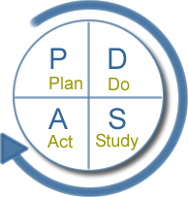
1. 软件项目开发模型的发展
1930’s – Plan/Do/Study/Act – 迭代流程
1940’s – 由Deming提倡的PDSA
1950’s
NASA X15 项目采用迭代化开发方法并取得了很大的成功
NASA Mercury项目 – ½ 天迭代周期，固定时间，TDD
1950’s – Lean产品开发概念
Kaizen – 通过持续的改进标准化活动和流程在所有层次减少浪费
标准化的工作是未来持续进行kaizen的基线
充分发挥普通员工的智慧
1968 – IBM研究迭代化开发方法
Notes:
Lean Software Development (or LSD) was adapted from the work done at Toyota Production Systems and was first proposed in a book written by Mary and Tom Poppendieck.

Slide 52
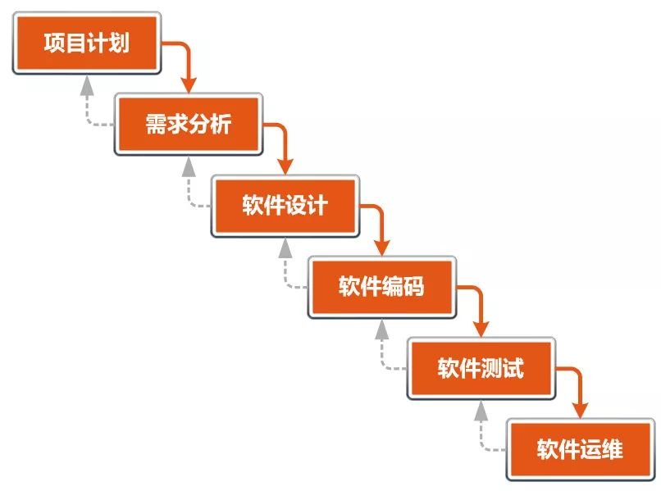
1. 软件项目开发模型的发展
1970’s – 瀑布模型
Winston Royce于1970年提出
将各项活动按固定顺序连接
优点：阶段明确、易于监督
缺点：缺乏灵活、“一错全错”
适用场景
需求明确
简单小型
二次开发
Notes:
Lean Software Development (or LSD) was adapted from the work done at Toyota Production Systems and was first proposed in a book written by Mary and Tom Poppendieck.

Slide 53
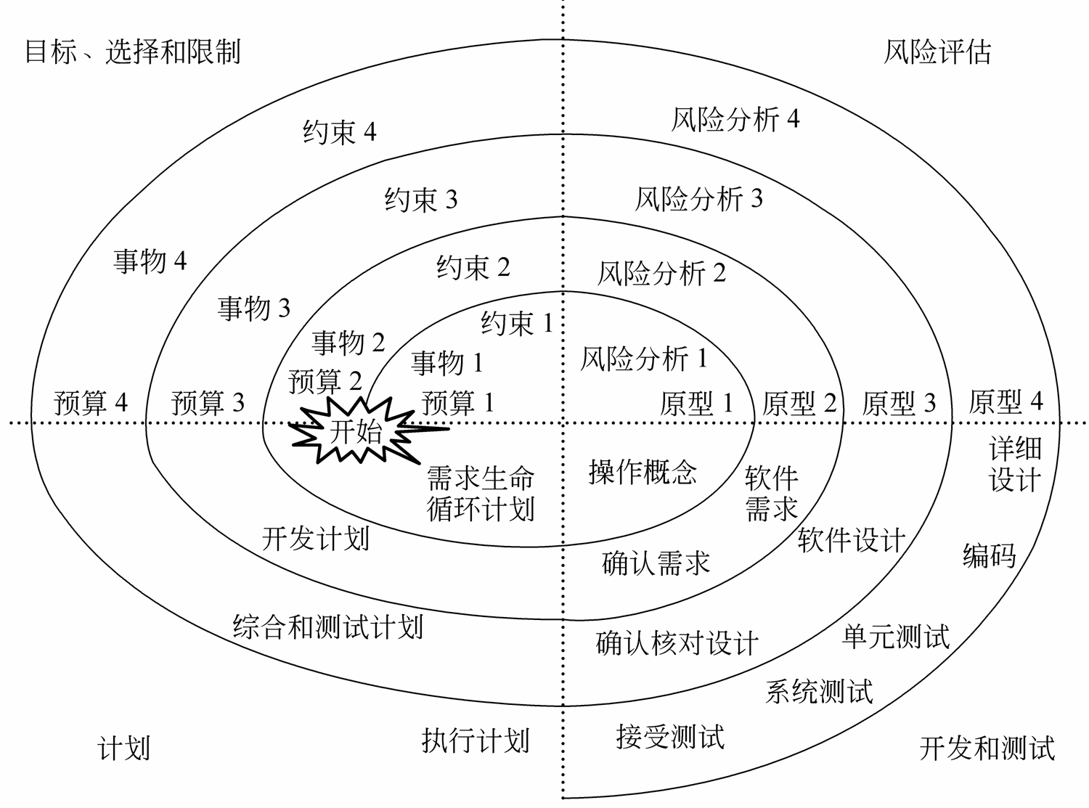
1. 软件项目开发模型的发展
1980’s – 螺旋模型
Barry Boehm于1988年正式发表
瀑布模型+快速原型
把重点转移到风险评估及解决
优点：灵活性、可控性
缺点：周期长、成本高
适用场景
需求不明确且进度、成本压力小
Notes:
The spiral model was defined by Barry Boehm in his 1988 article A Spiral Model of Software Development and Enhancement
http://www.computer.org/portal/cms_docs_computer/computer/homepage/misc/Boehm/r5061.pdf
Spiral uses a combination of design and prototyping-in-stages to leverage the advantages of top-down and bottom-up concepts.
Spiral focuses on minimizing project risk by breaking the project into smaller segments and providing more ease-of-change during the development process.
Many agile practices have made additional advances and Spiral is not often used today – see XP for a more modern approach.

Slide 54
1. 软件项目开发模型的发展
1990’s – IBM® Rational® 统一软件过程(RUP)
基于软件开发最佳实践构建的软件开发框架
是基于Web的，包含模板、指南、工具向导及在线帮助等的可裁剪的知识库
推荐迭代增量式的开发
在RUP方法论中：
需求使用用例来表达
以架构为中心
管理是面向风险的
关注基于技术风险 进行需求排优、 现在强调商业优先级
OpenUP和AgileUP都是其敏捷化的实例
Notes:
The UP can be tailored to be as agile as you want to make.
Agile Unified Process (AUP) ➔ http://www.ambysoft.com/unifiedprocess/agileUP.html
Open Unified Process (OpenUP) ➔ http://epf.eclipse.org/wikis/openup/
AUP and OpenUP are both publically available agile instantiations of UP
The IBM® Rational® Unified Process (RUP) methodology is an iterative and incremental software development framework created by the Rational Software Corporation, a division of IBM since 2003.
RUP has 4 lifecycle phases, each of which contain 1 or more iterations to time-box the project:
Inception
Elaboration
Construction
Transition
RUP is based on a set of building blocks used to describe:
Work Products – what will be created from a task
Roles – Who is responsible and what related skills and competencies that resource must have
Tasks – Detailed steps (how) to create the work product or meaningful result.
Should mention Agile Unified Process (AUP) and Open Unified Process (OpenUP) which are both agile tailorings of UP
Important:
Discuss the idea that UP has many good ideas that disciplined agile delivery teams leverage

Slide 55
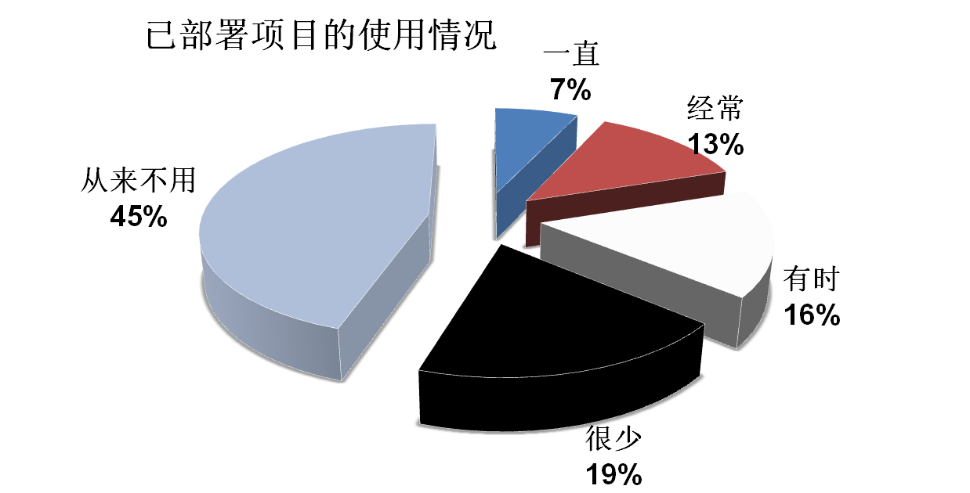
1. 软件项目开发模型的发展
2000’s – Lean软件开发
Lean认为软件开发中的最大浪费：
无用的功能
20%的功能往往能够提供80%的价值
变来变去
如果出现需求变来变去的情况，那么是需求文档化太早
如果出现专门的测试修复阶段，那么是测试开始的太晚
跨越边界
组织边界通常会增加超过25%的成本，是降低响应时间和妨碍沟通的隔离带
Source: The CHAOS Manifesto, The Standish Group，2015
Notes:
According to the Poppendiecks, the people behind Lean Software Development, the three biggest wastes in software development are:
Extra features
Churn
Crossing boundaries
What are the 7 Wastes?
Eliminate Waste - Seeing Waste and Value Stream Mapping
Amplify Learning - Feedback, Iterations, Synchronization, and Set-Based Development
Decide as Late as Possible – Options Thinking, The Last Responsible Moment, and Making the Decision
Deliver as Fast as Possible – Pull Systems, Queuing Theory, and Cost of Delay
Empower the Team – Self-Determination, Motivation, Leadership, and Expertise
Build Integrity In – Perceived Integrity, Conceptual Integrity, Refactoring and Testing
See the Whole – Measurements and Contracts

Slide 56
1. 软件项目开发模型的发展
2000’s – Lean软件开发
Lean认为减少浪费的方法：
延迟承诺
抛弃那种听到好的想法就进行开发的做法，代之以得到完整的功能需求才开始开发
消除依赖
系统架构应允许在任何时间增添任何功能
保持可用
软件随时可以运行，同时使代码易于变更
在最后一刻才做出决策
在做决策之前尽可能多的了解信息
Notes:
According to the Poppendiecks, the people behind Lean Software Development, the three biggest wastes in software development are:
Extra features
Churn
Crossing boundaries
What are the 7 Wastes?
Eliminate Waste - Seeing Waste and Value Stream Mapping
Amplify Learning - Feedback, Iterations, Synchronization, and Set-Based Development
Decide as Late as Possible – Options Thinking, The Last Responsible Moment, and Making the Decision
Deliver as Fast as Possible – Pull Systems, Queuing Theory, and Cost of Delay
Empower the Team – Self-Determination, Motivation, Leadership, and Expertise
Build Integrity In – Perceived Integrity, Conceptual Integrity, Refactoring and Testing
See the Whole – Measurements and Contracts

Slide 57
1. 软件项目开发模型的发展
2001’s –敏捷
尽管……右边也有价值
但是……左边价值更高
个体交互
流程 和工具
可工作的软件
复杂 的文档
我们更认可
而不是
客户协作
合同谈判
响应变更
遵从计划
Notes:
Many people point to the values of the agile manifesto as a definition for agile development. The values are a great set of philosophies, but likely do not provide a good definition of agile development.
Value #1: Individuals and interactions over processes and tools. Teams of people build software systems, and to do that they need to work together effectively. Teams include, but are not limited to, programmers, testers, project managers, modelers, and customers.
Value #2: Working software over comprehensive documentation. Documentation has its place. Written properly, it is a valuable guide to help people understand how and why a system is built, and how to work with the system. However, never forget that the primary goal of software development is to create software, not documents; otherwise, it would be called documentation development wouldn’t it?
Value #3: Customer collaboration over contract negotiation. Only your customer can tell you what they want. Having a contract with your customers is important. Having an understanding of everyone’s rights and responsibilities may form the foundation of that contract, but a contract isn’t a substitute for communication.
Value #4: Responding to change over following a plan. Change is a reality of software development, a reality that your software process must reflect. There is nothing wrong with having a project plan; it would be risky to not have one. However, a project plan must be malleable. There must be room to change it as your situation changes. Otherwise, your plan will quickly become irrelevant.
Discuss the following for each value
Value 1:
IT projects tend to be successful when the resources work as a teams to build software and not just follow steps successfully build software.
Processes and Tools help bridge the gap when these resources are separated by time or space.
Value 2
In the past, many IT projects generate tons of documentation (requirements, design documents, detailed specifications) before a single line of code was written. IT projects must work to produce “working code” with documentation used to support it, not the other way around.
Value 3
Meeting the terms of the contract may not mean you have a successful project, but getting the right amount of timely customer input will definitely increase your chances.
Teams need to deliver what the customer values and needs, and those needs will change as the project progresses.
Value 4:
Projects must be adaptable to changing customer needs, and not conform rigidly to project plans.
No plan survives the contact with the enemy.

Slide 58
1. 软件项目开发模型的发展
2001’s –敏捷
已成为主流
SIZE | METHOD | SUCCESSFUL | CHALLENGED | FAILED
All Size Projects | Agile | 39% | 52% | 9%
 | Waterfall | 11% | 60% | 29%
Large Size Projects | Agile | 18% | 59% | 23%
 | Waterfall | 3% | 55% | 42%
Medium Size Projects | Agile | 27% | 62% | 11%
 | Waterfall | 7% | 68% | 25%
Small Size Projects | Agile | 58% | 38% | 4%
 | Waterfall | 44% | 45% | 11%
Source: The CHAOS Manifesto, The Standish Group, 2011-2015
Notes:
Many people point to the values of the agile manifesto as a definition for agile development. The values are a great set of philosophies, but likely do not provide a good definition of agile development.
Value #1: Individuals and interactions over processes and tools. Teams of people build software systems, and to do that they need to work together effectively. Teams include, but are not limited to, programmers, testers, project managers, modelers, and customers.
Value #2: Working software over comprehensive documentation. Documentation has its place. Written properly, it is a valuable guide to help people understand how and why a system is built, and how to work with the system. However, never forget that the primary goal of software development is to create software, not documents; otherwise, it would be called documentation development wouldn’t it?
Value #3: Customer collaboration over contract negotiation. Only your customer can tell you what they want. Having a contract with your customers is important. Having an understanding of everyone’s rights and responsibilities may form the foundation of that contract, but a contract isn’t a substitute for communication.
Value #4: Responding to change over following a plan. Change is a reality of software development, a reality that your software process must reflect. There is nothing wrong with having a project plan; it would be risky to not have one. However, a project plan must be malleable. There must be room to change it as your situation changes. Otherwise, your plan will quickly become irrelevant.
Discuss the following for each value
Value 1:
IT projects tend to be successful when the resources work as a teams to build software and not just follow steps successfully build software.
Processes and Tools help bridge the gap when these resources are separated by time or space.
Value 2
In the past, many IT projects generate tons of documentation (requirements, design documents, detailed specifications) before a single line of code was written. IT projects must work to produce “working code” with documentation used to support it, not the other way around.
Value 3
Meeting the terms of the contract may not mean you have a successful project, but getting the right amount of timely customer input will definitely increase your chances.
Teams need to deliver what the customer values and needs, and those needs will change as the project progresses.
Value 4:
Projects must be adaptable to changing customer needs, and not conform rigidly to project plans.
No plan survives the contact with the enemy.

Slide 59
2. 敏捷方法的发展历程
“敏捷”方法实际上是一种指导思想而不是确切定义好的规范，是一系列快速迭代、渐进开发方法的统称。
2001年在软件工程界首次出现“敏捷”这个名词，17个软件过程方法学家举行了一个讨论会。发现他们彼此的“轻量级”方法有很多共同的地方，因此一致同意把这些方法统称为“敏捷”方法。并且成立了“敏捷联盟”（Agile Alliance），同时还发布了“敏捷宣言”和“敏捷原则”。
2005成立了“敏捷项目领导力网络”（Agile Project Leadership Network, APLN），并发布了“互依赖声明”（The Declaration of Interdependence, DOI）

Slide 60
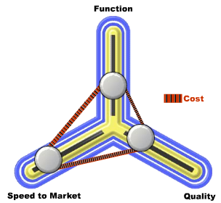
2. 什么是敏捷
“通过持续的利益相关人反馈，使用用例（或用户故事）和一系列短小且是固定时间的迭代去发布高质量的，高可用性的代码” ——IBM
“敏捷开发是一种基于更紧密的团队协作，能够有效应对快速变化需求、快速交付高质量软件的迭代和增量的新型软件开发方法”——Wikipedia
更关注协作
更关注质量
更关注可工作的产品
更关注全才化的专才
是基于实践的，而不是基于理论的
Notes:
60

Slide 61
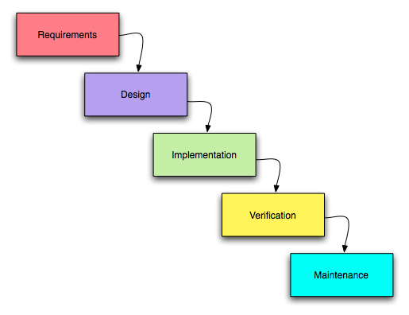
2. 什么是敏捷
思维模式的转变：需求是时刻变化的
传统的项目管理方法：
假设开发步骤是顺序的
敏捷项目管理方法：
假设项目是不断变化的
需求不可能一开始就被很好地了解，渐进明细
项目开始前，需求要被很好地了解
Review & Replan
完整的项目计划
Iteration# 1
只为一个迭代做详细规划，而不是整个项目
Review & Replan
Iteration# 2
Review & Replan
Iteration# 3
Review & Replan
Iteration# 4
项目能够进行比较精确的估算
较高层次的估算

Slide 62
2. 什么是敏捷
敏捷原则——十二条：
首要目标：更早地持续地交付有价值的软件，满足客户需求
即使到了开发的后期，也欢迎需求变更
频繁交付可工作的软件
关注协作，业务人员和开发人员必须每天协同工作
围绕被激励起来的个人来构建项目
面对面的交谈，是最有效和效率最高的沟通方法
可工作的软件是度量进度的主要标准
敏捷过程提倡可持续的开发速度
持续地优化技术和设计，会增强敏捷能力
简单——使工作效率最大化的艺术
最好的构架、需求和设计，出自自组织团队
定期总结回顾，思考团队如何更加高效，并作出相应调整

Slide 63
2. 什么是敏捷
敏捷项目管理互依赖声明——六条
我们通过制造我们所关注的价值的持续流来增加投资回报。
我们通过使客户参与到频繁的交互和共享所有权的方式，来交付可靠的结果。
我们预料到了不确定性，并通过迭代、预防和适应的方式来管理它。
我们承认个人才是价值的最终源泉，努力建立一个使他们能够体现价值的环境，以此来释放创造力和创新力。
我们通过问责制将结果进行分组和按团队效率来分担职责，从而提升绩效。
我们使用根据具体情况而定的策略、过程和实践来提高有效性和可靠性。
Notes:
63
The Agile Project Leadership Network (APLN) is a 501(c)6 non profit organization that is focused on making people great project leaders by focusing on the following:
* Value * Customers
* Context * Teams
* Individuals * Uncertainty
Declaration of Interdependence
Agile and adaptive approaches for linking people, projects and value. We are a community of project leaders that are highly successful at delivering results. To achieve these results:
We increase return on investment by making continuous flow of value our focus.
We deliver reliable results by engaging customers in frequent interactions and shared ownership.
We expect uncertainty and manage for it through iterations, anticipation, and adaptation.
We unleash creativity and innovation by recognizing that individuals are the ultimate source of value, and creating an environment where they can make a difference.
We boost performance through group accountability for results and shared responsibility for team effectiveness.
We improve effectiveness and reliability through situationally specific strategies, processes and practices.

Slide 64
2. 什么是敏捷
如何理解“敏捷宣言”和“互依赖声明”的联系？
敏捷项目领导力网络由项目领导者组成，视角是管理
互依赖声明从项目管理的角度来诠释敏捷价值观
交付价值胜过满足约束
领导团队胜过管理任务
适应变化胜过遵循计划
敏捷宣言从软件开发的角度来诠释敏捷价值观

Slide 65
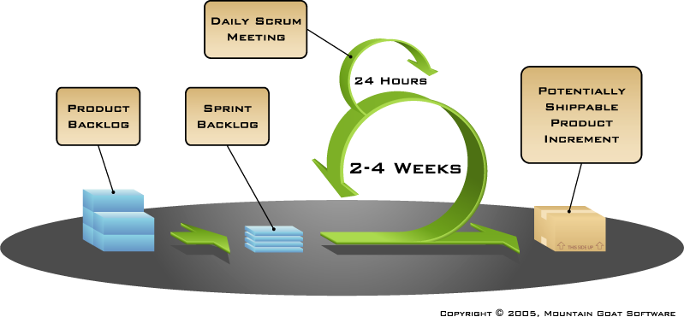
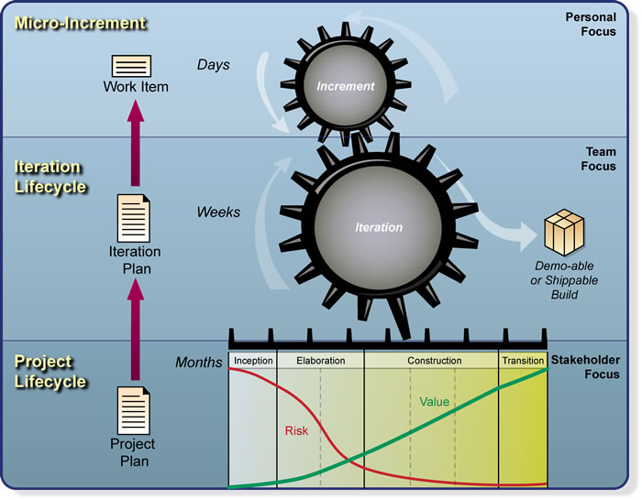
3. 敏捷的核心思想
迭代开发
两级项目规划
完整团队
持续集成
测试驱动开发
治理与合规
风险价值生命周期
实践编写和裁减
需求管理
共同愿景
业务流程草图
用例驱动开发
需求管理
迭代开发
两级项目规划
完整团队
持续集成
测试驱动开发
配置管理
团队变更管理
正式的变更管理
SCRUM方法
架构管理
进化的架构
进化设计
组件化架构设计
设计驱动的实现
质量管理
并行测试
测试管理
独立的测试
性能测试
脆弱性评估
OpenUP方法

Slide 66
3. 敏捷的核心思想
（1）迭代开发
你多久运行你的项目一次？
变长的、复杂的项目周期 为短的、简单的迭代周期
重复=自信=速度
瀑布模型 is unSmart
资源需求的不均衡
错误理解需求
缺少高层支持
集成神话
不可预测
It is unSmart
需求
分析
开发
测试
发布
Crash!

Slide 67
3. 敏捷的核心思想
（1）迭代开发
迭代方法 is Smart
复杂变简单
可工作软件
降低风险
客户协作
响应变更
It is Smart
启动
分析
设计
构建
启动
迭代1
迭代2
部署
分析
分析
迭代-n
并行的活动
设计
分析
设计
设计
构建
构建
复审与回顾
提升业务影响
构建
敏捷项目生命周期
Deploy
Weeks / Months
Months / Years

Slide 68
3. 敏捷的核心思想
（2）两级项目规划
宏观：项目计划
微观：迭代计划
优点：
计划不断完善
需求渐进明细
启发式过程
平衡资源
计划完成
成功区域
Increasing Knowledge
计划路径
起点
实际路径
随着认识的不断加深，通过反馈来不断调整方向
实际完成
符合需求开发的启发式过程要求

Slide 69
3. 敏捷的核心思想
（3）完整团队（Whole Team）
是一种开发哲学或者风格：在团队成员和项目干系人之间引入协作
特点：跨职能、自组织和协作
跨职能：由“通才”组成
具有多方面的知识和能力
一个或更多领域的技术专长
软件或者系统开发的相关知识
业务领域的相关知识
并且积极寻求获得新技能

Slide 70

3. 敏捷的核心思想
（3）完整团队（Whole Team）
自组织：成员主动认领任务并负责
协作：与项目干系人共同工作
团队自己选择自己的工作 ：做团队擅长或应该做的工作
每个人选择自己的工作：做自己喜欢的事情
团队决定如何完成工作：强调良好的团队氛围
每个人都承诺完成自己的工作 ：强调尊重
团队进行有规律的协调工作：坦白、开放的沟通
Self-Organized

Slide 71
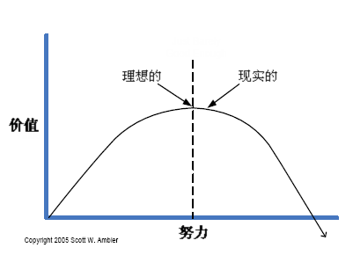
3. 敏捷的核心思想
（4）持续集成
“随时可运行”的软件
“软件质量越高越好？”
“0缺陷”神话
要点：
频繁发布
自动化流程
可重复
快速迭代
完美主义 VS 实用主义？

Slide 72

3. 敏捷的核心思想
（4）持续集成
优点
避免集成风险
随时部署
避免发布风险
响应市场变化
重复流程
简化工作
可靠
尽早发现错误
排除人工错误
Cost
The Cost of bug-fixing
patch
Release
SIT
FVT
Iteration
CI
TDD
Pair programming
Time

Slide 73
3. 敏捷的核心思想
（5）测试驱动开发
一种编程实践：所有的代码编写都是为了响应一个失败的测试
需求列表
写一个测试用例
重构代码，以提高代码质量
运行测试用例
确保它失败
新增或修改刚刚满足要求的代码，确保新的测试用例通过，原来的测试用例也通过

Slide 74
3. 敏捷的核心思想
为什么要进行测试驱动开发(TDD)
尽早测试提高代码质量
测试用例本身就是文档
推动重构
架构松耦合
代码可控
Cost
The Cost of bug-fixing
patch
Release
SIT
FVT
Iteration
CI
TDD
Pair programming
尽早测试、持续测试和自动化测试
Time

Slide 75
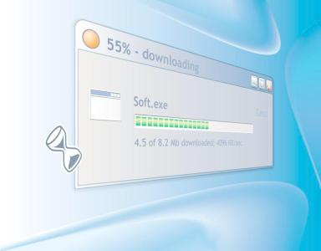



3. 敏捷的核心思想
持续集成和测试驱动开发使你能趁缺陷还“便宜”的时候捕获它们
需求
设计/构建
质量保证/测试
已发布
$80/缺陷
$240/缺陷
$960/缺陷
$7600/缺陷

Slide 76
4. 敏捷项目管理过程
通用过程
参考
PMBOK
Scrum
项目启动
项目实施
项目收尾
项目管理过程
项目启动
干系人分析
迭代1～n
开发项建书
项目规划
评估结果
项目收尾
准备项目环境
规划迭代
管理迭代
复审会议
发布管理
组建项目团队
迭代规划会议
迭代执行
迭代监控
回顾会议
项目验收
先启
精化
构造
移交
项建书
已批准的项建书
架构文档
监控报告
安装包
客户需求
产品订单
迭代计划
新功能增量
培训资料
项目 计划
发布计划
更新的产品订单
更新的产品订单
运维手册
高层架构文档
风险和问题列表
风险和问题列表
风险和问题列表
功能增量或发布版
功能增量发布版
Copy Right @ DJ Ning

Slide 77
4. 敏捷项目管理过程
知识体系
常见的敏捷开发管理实践
常见的敏捷开发工程实践
SCRUM
项目管理
• 迭代开发：
• 风险价值生命周期
• 多级项目规划
• 完整团队
• 每日站立会议
• 任务板
• 燃尽图
开发
• 结对编程
• 测试驱动开发
• 重构
• 代码规范
Extreme Programming (XP)
Open UP
敏捷开发工程实践
测试
• 单元测试
• 并行测试
• 测试管理
核心
价值观
Lean
变更管理
• 持续集成
• 自动构建
• 团队变更管理
原则
Crystal
敏捷开发管理实践
需求管理
• 需求订单
• 业务流程图
• 用例驱动开发
• 用户故事
Dynamic Systems Dev. Method (DSDM)
架构
• 演进的架构
• 演进的设计
• 组件架构设计
Feature Driven Dev.

Slide 78
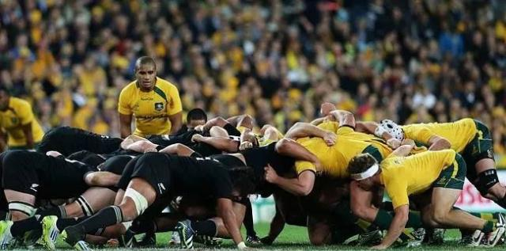
4. 敏捷项目管理过程
模型：Scrum
1995年，Jeff Sutherland和Ken Schwaber提出
是一种迭代式增量软件开发过程
核心做法：
迭代式软件开发
整体团队协作
持续集成
两层项目规划
Notes:
78
78
术语scrum来源于橄榄球活动，在英语的意思是橄榄球里的争球：在橄榄球比赛中，双方前锋站在一起紧密相连，当球在他们之间投掷时他们奋力争球。1995年，在奥斯汀举办的OOPSLA '95上，萨瑟兰和施瓦伯首次提出了Scrum概念，并在随后的几年中逐步将其与业界的最佳实践融合起来，形成一种迭代式增量软件开发过程和敏捷项目管理方法，并在2001年“敏捷联盟（Agile Alliance）”形成后受到了更多欢迎。
Scrum是一种灵活的软件管理过程，它提供了一种经验方法，可以帮助你驾驭迭代，实现递增的软件开发过程。这一过程是迅速，有适应性，自组织的，它发现了软件工程的社会意义，使得团队成员能够独立地集中在创造性的协作环境下工作。
Scrum采用了经验方法，承认问题无法完全理解或定义，关注于如何使得开发团队快速推出和响应需求能力的最大化。因此，Scrum的一个关键原则就是承认客户可以在项目过程中改变主意，变更他们的需求，而预测式和计划式的方法并不能轻易地解决这种不可预见的需求变化。
Scrum作为软件开发过程框架，它包含的主要最佳实践包括：
迭代式软件开发：通过将整个软件交付过程分成多个迭代周期，帮助团队更好地应对变更、应对风险，实现增量交付、快速反馈。
两层项目规划（Two-Level Project Planning）：基于远粗近细的原则和项目渐进明细的特点，通过将概要的项目整体规划和详细的近期迭代计划有机结合，帮助团队有效提高计划的准确度、资源管理能力和项目的按时交付能力。
整体团队协作（Whole Team）：通过关注保持整个团队可持续发展的工作节奏、每日站立会议和自组织的工作分配，实现团队的高效协作和工作，实现提高整个团队生产力的目的。
持续集成：通过进行更频繁的软件集成，实现更早的发现和反馈错误、降低风险，并使整个软件交付过程变得更加可预测和可控，以交付更高质量的软件。

Slide 79
4. 敏捷项目管理过程
模型：Scrum
生命周期
Notes:
Scrum的所有实践围绕着一个迭代、增量的过程骨架展开

Slide 80
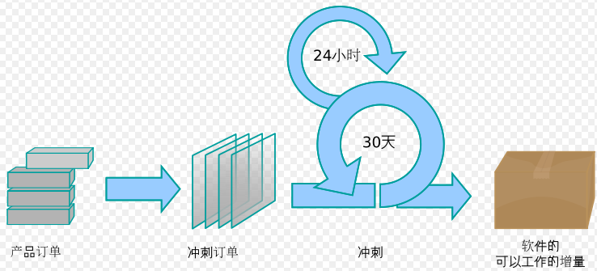
4. 敏捷项目管理过程
模型：Scrum
生命周期
Notes:
Scrum的所有实践围绕着一个迭代、增量的过程骨架展开

Slide 81
4. 敏捷项目管理过程
模型：Scrum
管理过程
Daily SCRUM
每24
小时
每日站立会议
Daily Scrum Meeting
产品负责人
Scrum主管
开发团队
产品订单
Product Backlog
冲刺订单
Sprint Backlog
迭代
每30天
新的功能增量
高优先级
工作项
分解
可运行的软件
冲刺规划会议
Sprint Plan
冲刺复审会议
Sprint Review
冲刺回顾会议
Sprint Retrospective
Notes:
Scrum的所有实践围绕着一个迭代、增量的过程骨架展开

Slide 82
4. 敏捷项目管理过程
模型：Scrum
整体框架
角色
活动
工件
开发流程
冲刺规划会议
Sprint Planning Meeting
产品订单
Product Backlog
产品订单
Product Backlog
新的功能增量
产品负责人
每日站立会议
Daily Scrum Meeting
冲刺订单
Sprint Backlog
冲刺规划会议
Scrum主管
冲刺目标
每日站立会议
冲刺订单
产品
冲刺复审会议
Sprint Review Meeting
新的功能增量
每日工作
新的功能增量
开发团队
冲刺复审会议
冲刺回顾会议
冲刺回顾会议
Sprint Retrospective
燃尽图
干系人
产品订单
Notes:
Scrum的所有实践围绕着一个迭代、增量的过程骨架展开

Slide 83
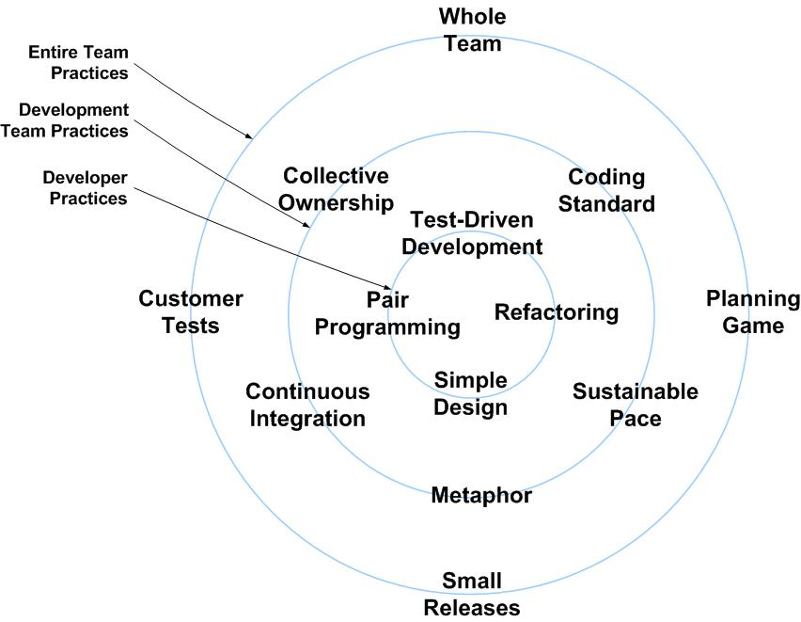
4. 敏捷项目管理过程
模型：极限编程（eXtreme Programming，XP）
高度动态，迭代短
强调协作
四个基本活动
编程
测试
聆听
反馈
Notes:
Scrum的所有实践围绕着一个迭代、增量的过程骨架展开

Slide 84
4. 敏捷项目管理过程
模型：极限编程（eXtreme Programming，XP）
核心做法：
小规模，频繁的版本发布，短迭代周期
测试驱动开发（Test-driven development）
结对编程（Pair programming）
持续集成（Continuous integration）
每日站立会议（Daily stand-up meeting）
共同拥有代码（Collative code ownership）
系统隐喻（System metaphor）
Notes:
Scrum的所有实践围绕着一个迭代、增量的过程骨架展开

Slide 85
4. 敏捷项目管理过程
模型：OpenUP
快速、轻量级的开发过程，适用规模较小的协作型团队
核心做法：
紧密协作，共享愿景
平衡优先级，最大化干系人价值
更早地关注架构，最小化风险和组织开发
持续的获得反馈和改进
Notes:
Scrum的所有实践围绕着一个迭代、增量的过程骨架展开

Slide 86
4. 敏捷项目管理过程
模型：OpenUP
三级周期
个人关注：小规模增量实施
测试驱动
架构核心
用例驱动
团队关注：迭代的生命周期
迭代式开发
敏捷的迭代计划和估算
自我组织
产品干系人关注：项目周期
项目阶段的动态变化
风险驱动，关注于交付
Notes:
Scrum的所有实践围绕着一个迭代、增量的过程骨架展开

Slide 87







4. 敏捷项目管理过程
模型：Lean
开发原则
消除浪费
构建质量
延迟决策
快速交付
关注学习
尊重个人
优化整体
Notes:
Scrum的所有实践围绕着一个迭代、增量的过程骨架展开

Slide 88
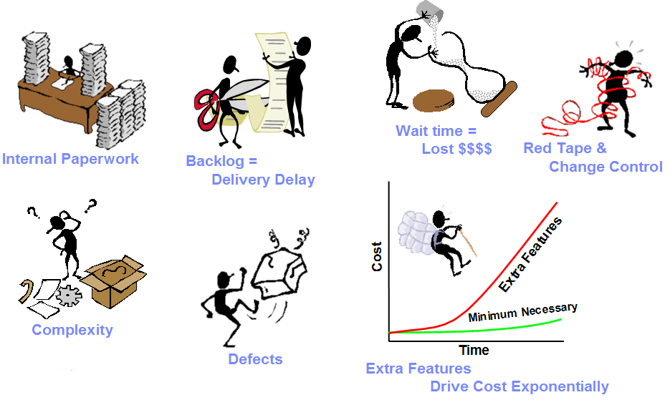
4. 敏捷项目管理过程
模型：Lean
发现浪费
Notes:
88
88
Buy book from amazon – 2 days ---- sometimes it takes 6 mos
Key concept here is discussing with the participants how important it is to understand not only WHAT waste is but how to recognize it.
Learn to put on the client “glasses” … are you really looking at your code with the client in mind? Do you understand how waste can translate into lost $$$
For facilitators – you need to become very comfortable with your own examples here. Explain these concepts in terms of business examples where too much internal paperwork, for example, turns into expending real dollars but for what outcome?
Paul typically starts with Wait time, and then moves around to Backlog and how that affects delivery, then to internal paperwork and continue counter clockwise.
Good place to discuss the role of documentation, and call on documentation folks to contribute their own experiences around this item and how waste could occur. Other types of internal paperwork within IBM – DOUs, summary reports. Internal cross team agreements, powerpoint or freelance slides explaining status or telling what the team is accomplishing for all the various meetings upper management sometimes requires happen. What else?
Ted uses this time to also pose questions at the defect waste discussion how to affect “waste” that comes from dealing with defects…

Slide 89
03
团队管理

Slide 90
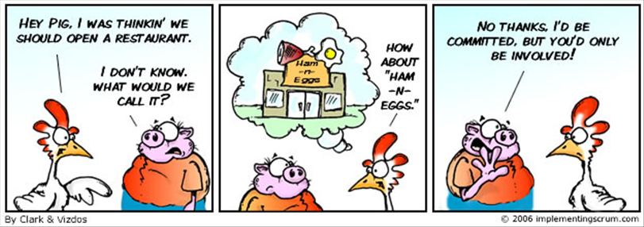
1. 敏捷团队的角色和职责
Scrum团队
“猪”：产品负责人、团队负责人、团队成员、架构负责人、干系人
“鸡”：领域专家、技术专家、独立测试人员、集成人员、专业人员

Slide 91











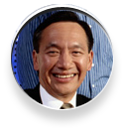
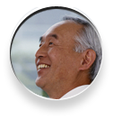

1. 敏捷团队的角色和职责
Scrum团队
产品负责人
定义并提升产品的愿景和目标；负责产品的订单/工作任务列表，制定优先级；定义产品发布的范围/内容；定义产品发布验收条件并决定系统何时可以发布。
团队成员
终端用户
外部系统组
领域专家
团队领导
产品负责人
审计员
团队成员
团队成员
高级经理
投资人
操作人员
支持人员

Slide 92
1. 敏捷团队的角色和职责
Scrum团队
团队负责人
对项目成功负责，对开发流程负责
Team Coach or Scrum Master
项目启动阶段
建立团队
推动产品backlog的创建和演化
推动发布计划的创建和演进
推动迭代计划
每天组织站立会议
清除障碍
度量进度
引导团队
计划和组织迭代评审

Slide 93
1. 敏捷团队的角色和职责
Scrum团队
团队成员
通常称为“开发人员”
跨职能，协作，自管理
必须参加每日的站立会议
为产品backlog中的工作项提供“相对大小”的估计
积极的参与迭代计划
维护迭代backlog和taskboard
每日更新“未完成工作”的估计

Slide 94
1. 敏捷团队的角色和职责
Scrum团队
架构负责人
负责系统/子系统架构
理解组织的架构方向和标准
指导培训开发人员
不仅仅负责架构，而是团队的技术领导
面对技术决策时具有最终发言权，但要尽力避免以独断专行的方式决定架构方向，而是应采用协作的，以团队为基础的方法

Slide 95
1. 敏捷团队的角色和职责
Scrum团队
干系人
可以影响项目的执行或完成情况，同时也受其影响的人
IBM Outside In Development（OID）定义四类：
终端用户：系统直接或间接的使用者
内部人员：用户的管理者，程序/产品系列的管理者，其他相关系统的开发人员，潜在的受到当前系统影响的人，等等
出资人/主要负责人：高级经理，项目投资人等
参与者：操作职员和支持人员等

Slide 96
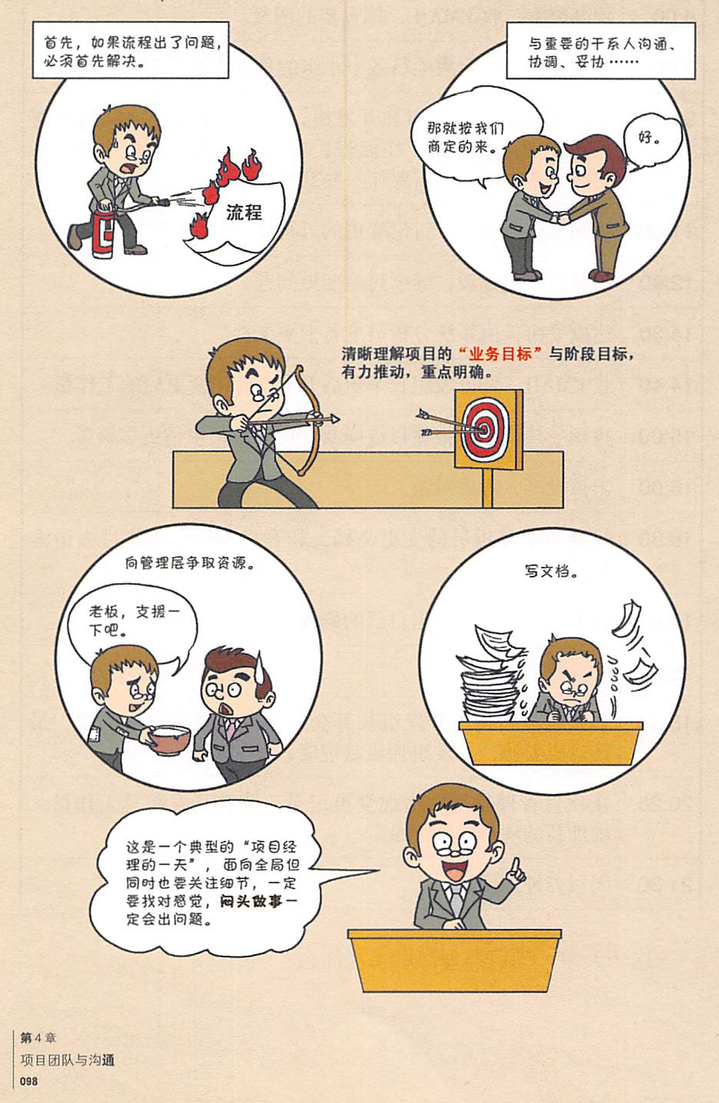
2. 项目经理
项目经理并不是容易的工作
项目经理的日常-目标
项目经理的日常-示例
项目经理的周常

Slide 97
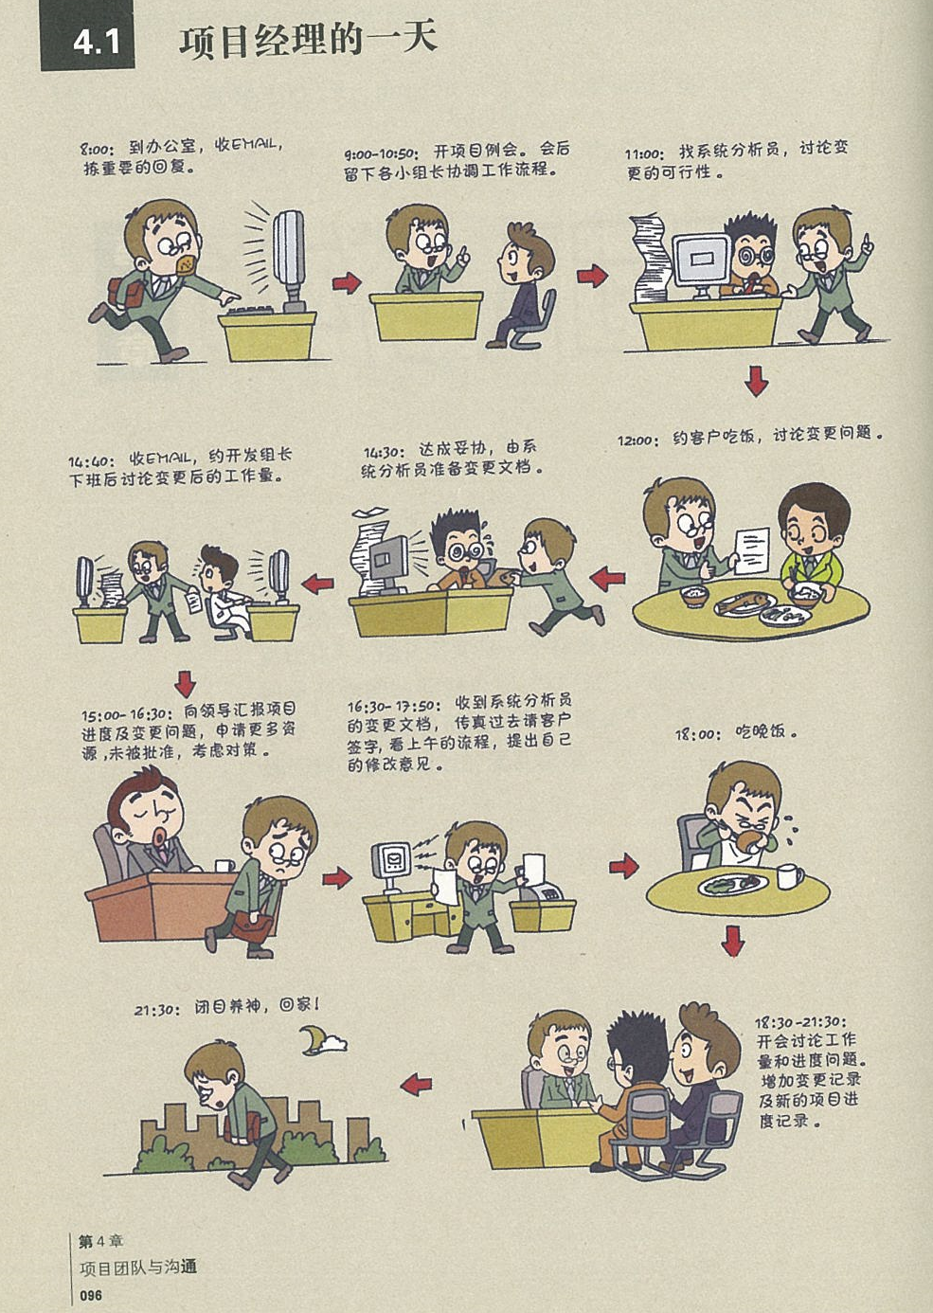
2. 项目经理
项目经理并不是容易的工作
项目经理的日常-目标
项目经理的日常-示例
项目经理的周常

Slide 98
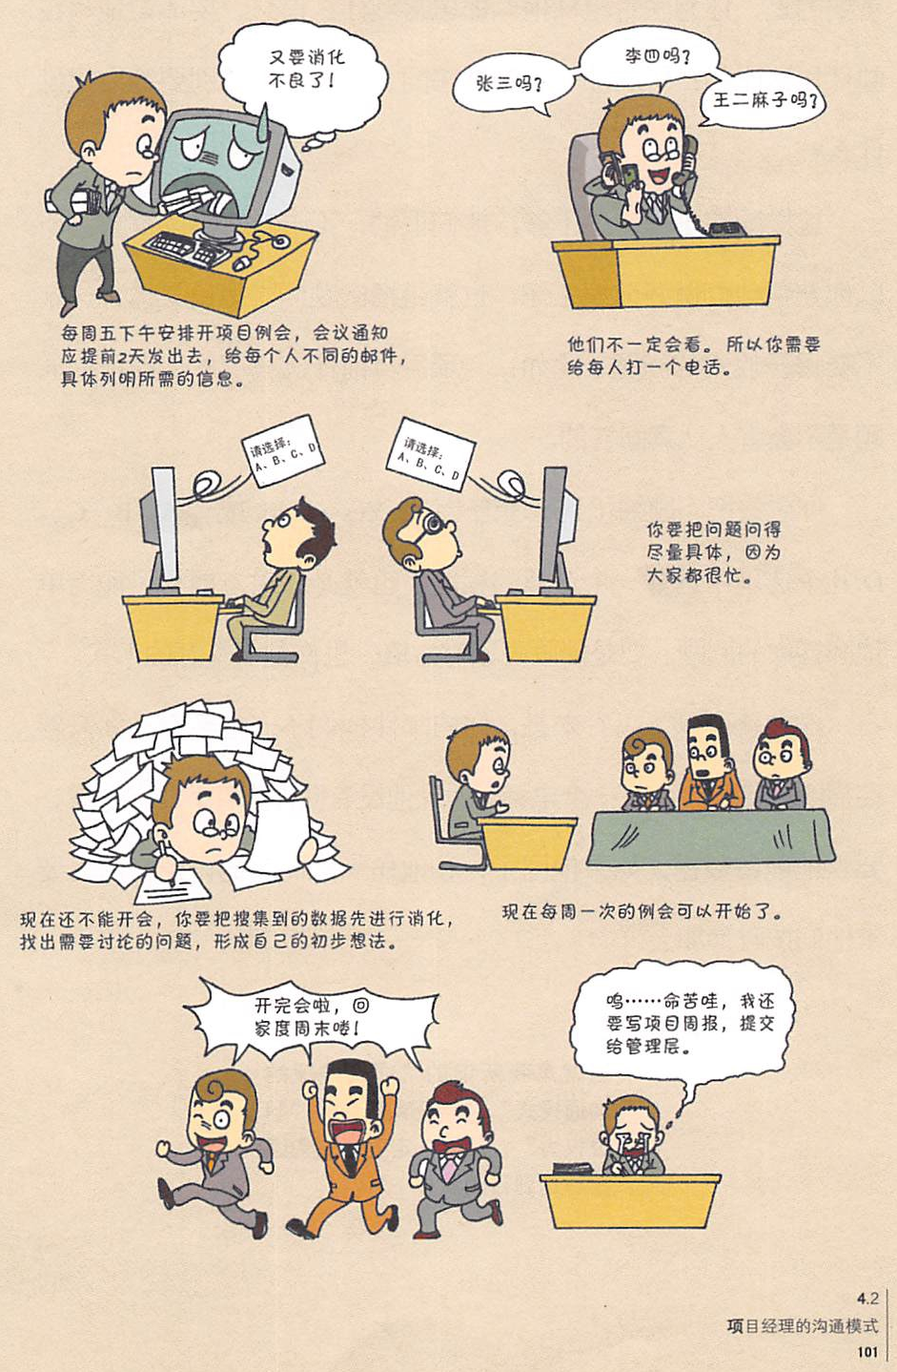
2. 项目经理
项目经理并不是容易的工作
项目经理的日常-目标
项目经理的日常-示例
项目经理的周常

Slide 99
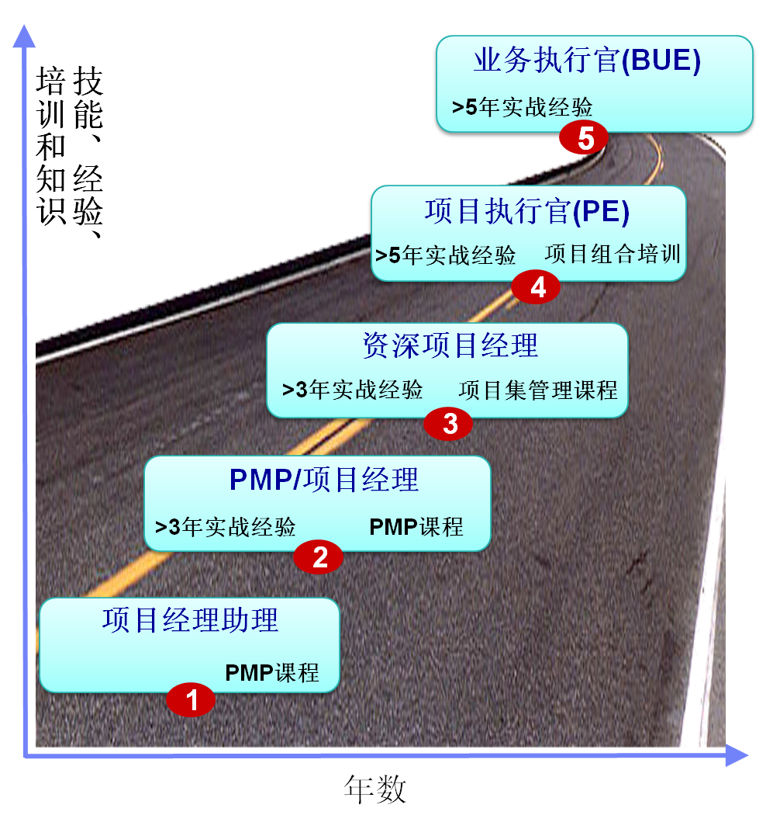
2. 项目经理
职业发展：“理想化”的阶梯
Notes:
PMP（Project Management Professional）指项目管理专业人士资格认证，是由美国项目管理协会（Project Management Institute, PMI）发起的。
PMP每三年必须重新进行认证，重新认证需要达成一定条件（如进修、讲座、著书、实践等）
官方教材为PMBOK
报名考生必须具备3500小时以上项目管理PMBOK学习或培训经历，并出示相关证书复印件。
PE: Project Executive

Slide 100
2. 项目经理
能力提升金字塔
控制
经验
能 力
反馈和提高
技 能
应用和熟练
知 识
学习和培训
Notes:
接受新事物：学习、体验、内化、固化、提升（科学的程序和方法 独特的工具和技术） 心得 技能 能力 经验 控制
如何学习：倒空自己 和自己本身经验相结合 最佳效果
1、学习—体验---内化---固化---提升；心得---技能---能力----经验----控制。学习的重点：控制依赖独特的工具和技术，科学的程序和方法。这也是项目管理体系的核心内容之一。在内化和能力阶段做事只是偶然的成功，只有达到控制和提升阶段才能取得必然的成功。期间经过经验的文档化记录；提升和控制：融入自己的思想、情感，达到艺术性，无招胜有招。
2、什么是最有效的学习？一张白纸可以画最新最美的图画，倒空自己才能最大限度地接受新思想、新体系。当然也要结合实际来讨论、应用并取得成功，才能体现我们学习的实际价值。

Slide 101
2. 项目经理
能力要求：项目管理知识体系（PMBOK）和其他管理学科的交叉
PMBOK
指南
4 处理人际关系技能
2 掌控项目的技能
3 通用管理知识和惯例
1 应用领域知识和惯例

Slide 102
2. 项目经理
核心能力：PMI认为最直接运用于项目管理的技能是人际关系处理
领导：战略性管理
激励
有效的沟通
谈判：各个层面、各个问题
解决问题
分析原因征兆（问题定义）、选择制定解决方案以及执行（决策制定）
影响组织：理解组织和权利结构，使其有利于项目

Slide 103
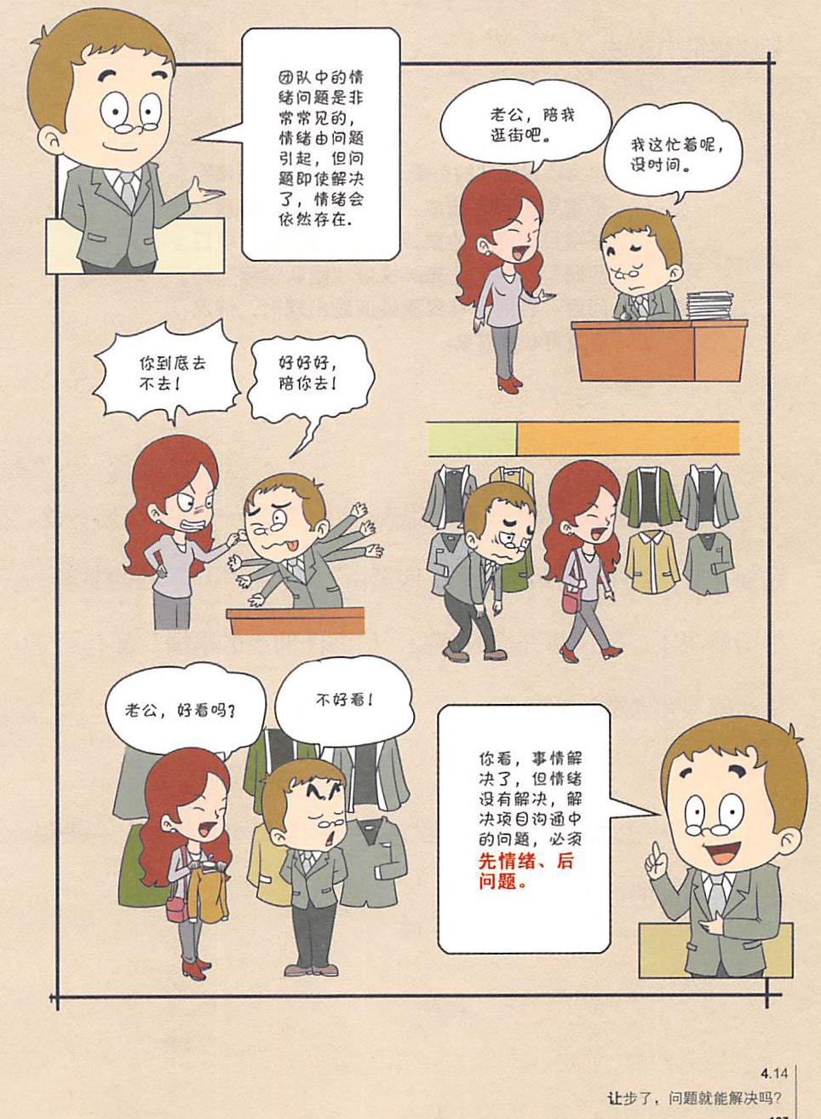
2. 项目经理
有效的沟通——几点建议
“沟通能力不代表能滔滔不绝，很多时候，静下心来听更重要”
“你的项目被老板否定了，多数情况下是因为你没有努力去沟通”
“有理未必能走遍天下，别委屈，做人比做事重要”
“先情绪，后问题”

Slide 104
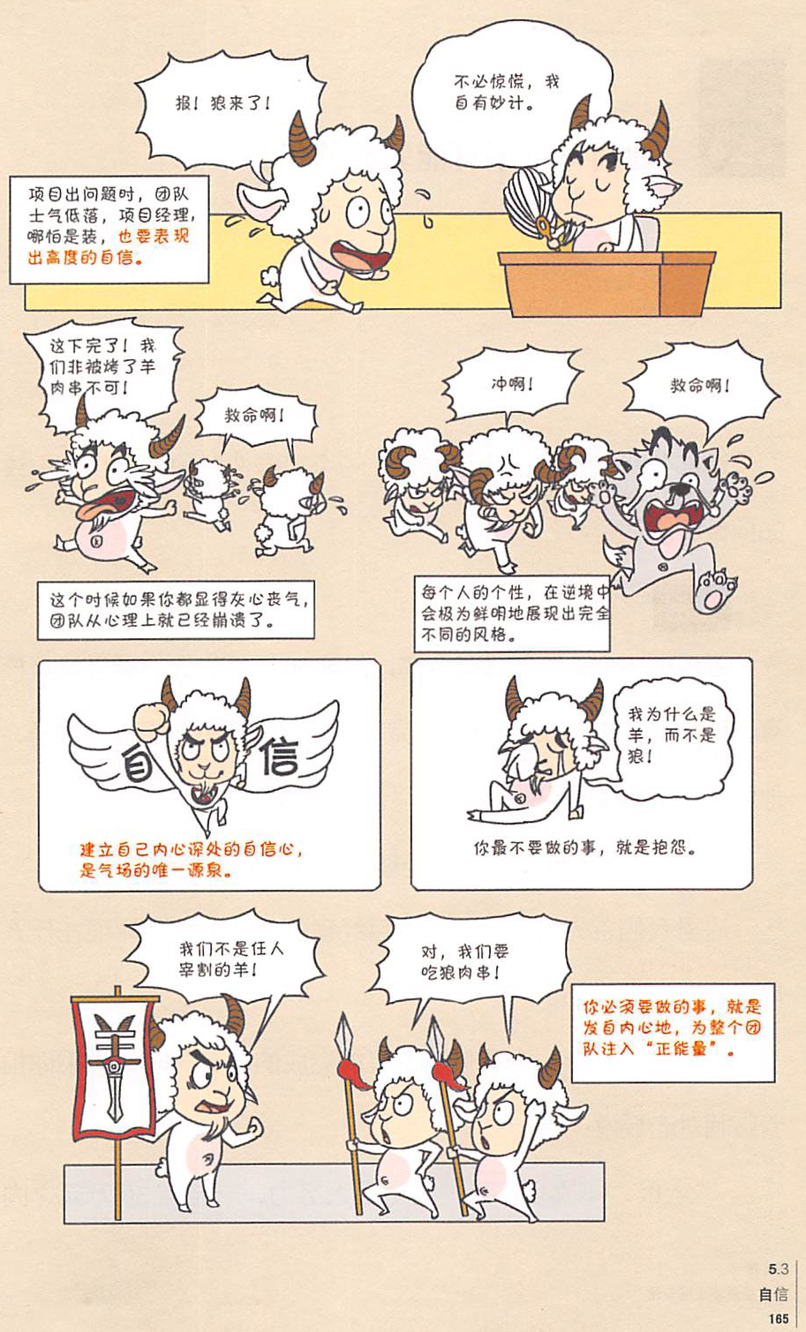
2. 项目经理
有效的沟通——几点建议
“要强势而不强硬”
“别人相信你不是因为你的’正确‘，而是因为你的’坚定‘”
在团队中时刻保持“正能量”
自信很重要，“哪怕是装的”

Slide 105
2. 项目经理
需具备的全面能力
知识领域
专业技术知识
心理学常识
市场知识
管理学知识
职业道德
创新精神
领导才能和影响力
尊重人
素质
有效的管理
与领导
管理能力
领导能力
沟通与倾听能力
解决问题的能力
处理压力的能力
管理时间的能力
专业技术知识
专业实际经验
专业技术市场
专业技术发展
技术领域

Slide 106
2. 项目经理
需具备的核心能力
优秀的领导能力
高效的时间管理能力
项目经理应具备的能力
快速的应变能力
非凡的沟通能力
良好的人际交往能力
高效的激励能力
运用项目管理知识和技术能力

Slide 107
04
IT项目经济决策方法

Slide 108
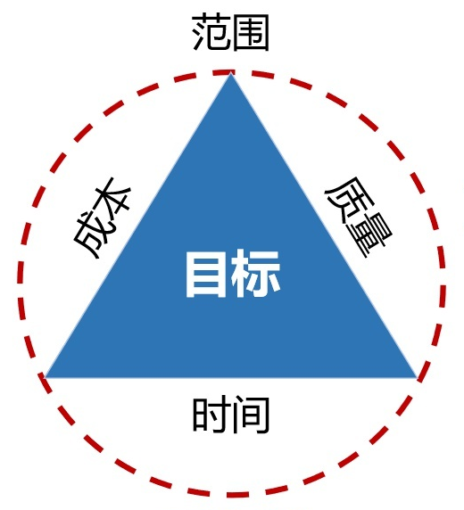
1. 项目进度管理
项目进度、成本和质量既是统一的整体，又互相制约、互相影响
主要活动
定义活动
排列活动顺序
估算活动资源
估算活动历时
参数估算法
三点估算法
制定项目进度表
控制进度

Slide 109

1. 项目进度管理
定义活动
方法1：活动基本信息表
方法2：活动属性卡
活动ID | 名称 | 历时 | 描述 | 负责人 | 成果 | 备注
1
2
3
4
5
6
活动标志：
活动编号：
活动名称：
先行活动：
后续活动：
逻辑关系：
提前或滞后：
资源要求：
强制日期：
制约因素：
假设：
执行人：
…

Slide 110

1. 项目进度管理
估算活动历时
方法1：参数估算法
生产率：生产单位成果单位资源所需要花费的时间
例：建设一座埃菲尔铁塔需要3年，那么建设10座需要的历时为？
活动历时 = 生产率 × 成果数量
方法2：三点估算法
活动历时估值 = （乐观估计 + 4×最可能估计 + 悲观估计） / 6
活动历时标准差 = （悲观估计 - 乐观估计） / 6
例1：平时回家，如果不堵车，最快30分钟；如果堵车，最慢2小时；大多数情况是1小时。估算回家所需时间是？
估算值 =（60*4+30+120)/6 = 65分钟

Slide 111
1. 项目进度管理
估算活动历时
方法2：三点估算法
例2：平时回家，如果不堵车，最快30分钟；如果堵车，最慢2小时；大多数情况是1小时。请估算80分钟内回家的概率是？
1. 平均时间 = (60*4+30+120) / 6 = 65
2. 标准差 = (120-30) / 6 =15
3. 绘制正态分布图分析

Slide 112
1. 项目进度管理
答：84%
50%+68%/2=84%
Te
65
80
68%
95%
99.73%
在80分到50分之间到家的概率是68%
在80分钟以上回家的概率是16%

Slide 113
2. 项目成本管理
成本类别
名称 | 含义 | 举例
直接成本 | 可以从项目上找到直接出处 | 技术人员工资
间接成本 | 多个项目分摊 | 水费、房租、管理费用
固定成本 | 不会随着产品生产数量而增加 | 计算机
可变成本 | 随着生产产品的数量增加而增加 | 原材料
可控成本 | 项目经理可以控制的 | 直接、可变
不可控成本 | 项目经理不能直接控制 | 间接、固定、其他
生命周期成本 | 考虑整个产品生命周期成本 | 设计、生产、运维、处置

Slide 114
2. 项目成本管理
成本类别
例1：你负责一个大型公司的聚会活动，你预期有1000多人会参加。你租借了巨大的礼堂，由于大雨只有800人到场参加此活动。你为礼堂花费了1000美元。下列哪个是正确的？
A. 800美元是直接成本，200美元是间接成本
B. 800美元是固定成本，200美元是可变成本
C. 1000美元是固定成本
D. 800美元是可变成本，200美元是固定成本
提示：固定成本"不会随着产品生产数量而增加"；本活动也不涉及"多个项目"

Slide 115
2. 项目成本管理
成本类别
例2：如果生产1个单位的可变成本是100美元，所有固定成本为2500美元，那么另外生产10个单位的成本是多少？
A．$ 3500
B．$ 1000
C．$ 3600
D．$ 1500
提示：不是分析总成本、固定成本，而是问另外生产的10个单位的成本，即“可变成本”

Slide 116
2. 项目成本管理
制定预算
总预算表
 | 预算数 | 备注
合计 | 30 | /
（一）直接费用 | 25 | /
1、设备费 | 4 | /
（1）设备购置费 | 4 | /
（2）设备试制费 | / | /
（3）设备改造租赁费 | / | /
2、材料费 | 2 | /
3、测试化验加工费 | / | /
4、燃料动力费 | / | /
5、差旅费 | 3 | /
6、会议费 | 3 | /
7、国际合作与交流费 | 3 | /
8、出版/文献/知识产权 | 3 | /
9、劳务费 | 6 | /
10、专家咨询费 | 1 | /
11、其他支出 | / | /
（二）间接费用 | 5 | /
绩效支出 | 1.25 | /
管理费 | 3 | /
课题房租 | 0.75 | /

Slide 117
2. 项目成本管理
制定预算
切段预算表
NO | 任务/日期 | 第1月 | 第2月 | 第3月 | 第4月 | 第5月 | 第6月
1 | 技术论证
2 | 招聘员工
3 | 员工培训
4 | 软件开发
5 | 加工样品
6 | 模拟测试
7 | 制作模型
8 | 申报检验
9 | 通过检验
10 | 委托加工
11 | 试点安装
 | 成本预算 | 25 | 15 | 20 | 10 | 15 | 10
 | 累计预算 | 25 | 40 | 60 | 70 | 85 | 95
10
20
30
40
30
10
20
3
30
20
20

Slide 118
2. 项目成本管理
制定预算
成本基准

Slide 119
2. 项目成本管理
挣值分析管理（Earned Value Management，EVM）
在对范围、进度和成本进行综合测量的基础上评价项目绩效的一种方法，用货币表示计划与实际的偏差
三个关键值
PV（Planned Value）：Budgeted Cost of Work Scheduled，完成计划工作量的预算值
来源：WBS、甘特图、成本基准
AC（Actual Cost）：Actual Cost of Work Performed，完成实际工作量的实际成本值
来源：实际统计
EV（Earned Value）：Budgeted Cost of Work Performed，完成实际工作量的预算值
来源：（PV / 计划工作量）* 实际工作量

Slide 120
2. 项目成本管理
挣值分析管理（Earned Value Management，EVM）
几个度量值
CV（Cost Variance）成本偏差
CV=EV-AC，大于0表示节约；小于0表示超支
SV（Schedule Variance）进度偏差
SV=EV-PV，大于0代表超前；小于0代表滞后
CPI（Cost Performance Index）成本绩效指数
CPI=EV/AC，大于1表示节约；小于1表示超支
SPI（Schedule Performance Index）进度绩效指数
SPI=EV/PV，大于1代表超前；小于1代表滞后

Slide 121
2. 项目成本管理
挣值分析管理（Earned Value Management，EVM）
例1：你正在负责一个项目，这个项目有3个工作包，原计划到今天完成2个工作包，这两个工作包的预算各为1000元。可是你今天实际只完成了1个工作包，实际花费了2000元，请问这个项目的PV、EV、AC、CV、SV、CPI、SPI是多少？
PV=2000；EV=1000；AC=2000
CV = -1000（超支）；SV = -1000（落后）
CPI = 0.5 ；SPI = 0.5 （表示：成本和进度绩效值都很低）

Slide 122
2. 项目成本管理
挣值分析管理（Earned Value Management，EVM）
例2：Z公司有一份要生产10000个小部件，价格为$100000的固定总价合同。直到所有部件都完成才可以开出发票。制造每个小部件的预算成本是＄9。所有部件都应在今天完成，不幸的是项目进度落后了，只完成了9000个，实际制造成本为$90000。在这个例子中，成本绩效指数CPI是多少？
PV=90000；EV=81000；AC=90000
CPI=EV/AC=0.9

Slide 123
2. 项目成本管理
挣值分析管理（Earned Value Management，EVM）
绩效分析表
偏差分析 | 偏差为正：>0 | 偏差为负：<0
成本偏差（CV） | 节约成本 | 成本超支
进度偏差（SV） | 工期提前（货币单位） | 工期滞后（货币单位）
SV和CV同时 | 成本节约，工期提前 | 成本超支，工期滞后
偏差分析 | 原因分析
CV为正；SV为负 | 资源没到位，没开工，所以省钱，进度落后
CV为负；SV为正 | 可能在赶工，拿资源换时间，所以花钱多进度提前
绩效分析 | 绩效指数>1 | 绩效指数<1
工期绩效指数（SPI） | 工期提前（货币单位） | 未完成计划（货币单位）
成本绩效指数（CPI） | 比计划成本节约 | 比计划成本超支

Slide 124
05
IT项目风险分析与控制

Slide 125
1. 风险级别及类型
产品级风险
类型
政治风险：领导失去信心，不再提供支持
功能风险：客户失去信心，支持度降低
经济风险：失去盈利前景
解决方案：价值驱动
政治风险：展示进度，显示一切尽在正确的轨道上
功能风险：交付客户切实所需的阶段性产品
经济风险：咨询专家，确保投资明智

Slide 126
1. 风险级别及类型
过程级风险
类型
需求风险：需求发生重大变更
技术风险：早期架构设计不合理
管理风险：进度、成本、质量失控
解决方案：风险-价值驱动
需求风险：在项目早期与涉众达成一致
技术风险：通过可以工作的代码来验证架构
管理风险：在生命周期过程中建立清晰的里程碑并监控

Slide 127
1. 风险级别及类型
需求级风险
缺少项目干系人的共同确认
不同干系人有不同的目标、优先级和偏好
团队，尤其是产品负责人必须代表所有干系人的意见，任何一方反对则项目基本失败
缺少共同确认会导致需求的不稳定，导致迭代开发频繁变更
解决方案
建立共同愿景
每次迭代可交付，面向全体干系人的演示
清晰，轻量级的里程碑评审
完整团队

Slide 128
2. 风险管理主要活动与技术
（1）规划风险管理
（2）识别风险
（3）实施定性风险分析
（4）实施定量风险分析
（5）规划风险应对
（6）实施风险应对
（7）监督风险

Slide 129
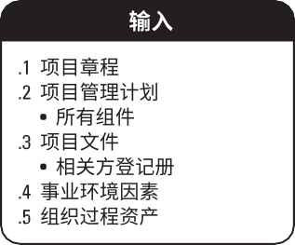
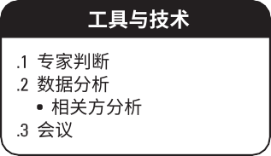
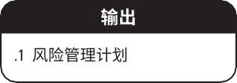
2. 风险管理主要活动与技术
（1）规划风险管理

Slide 130
2. 风险管理主要活动与技术
（1）规划风险管理
风险因素分解：RBS（Risk Breakdown Structure）
项目
技术的
外部的
组织的
项目管理
需求
分包商
项目依赖关系
估算
技术
客户
资金
控制
质量
气候
优先级
沟通

Slide 131
2. 风险管理主要活动与技术
（1）规划风险管理
风险因素分解：RBS（Risk Breakdown Structure）
项目
技术的
外部的
组织的
项目管理
需求
分包商
项目依赖关系
估算
技术
客户
资金
控制
质量
气候
优先级
沟通

Slide 132
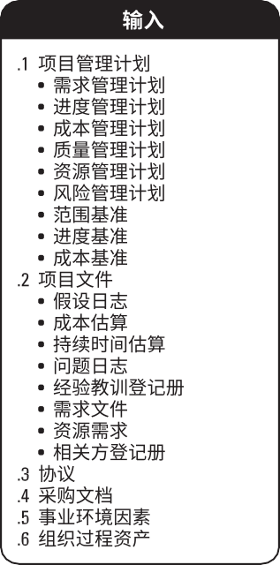
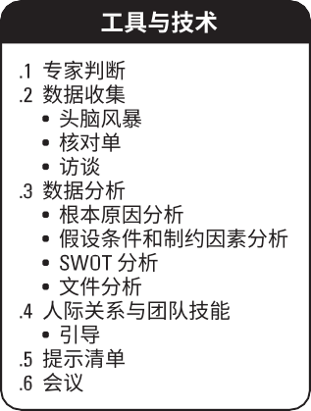
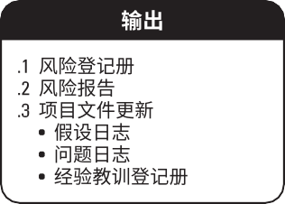
2. 风险管理主要活动与技术
（2）识别风险

Slide 133
2. 风险管理主要活动与技术
（2）识别风险
工具与技术
头脑风暴法：集思广益
德尔菲技术：专家预测
SWOT：团队优劣分析
风险列表
潜在原因
潜在对策
可能后果
积极
Strength
自身优势
Opportunity
外部机会
内因
外因
Weakness
自身劣势
Threat
外部威胁
消极

Slide 134
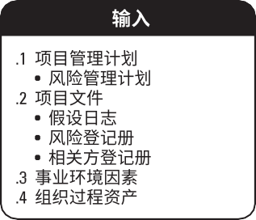


2. 风险管理主要活动与技术
（3）实施定性风险分析

Slide 135
2. 风险管理主要活动与技术
（3）实施定性风险分析
风险分析表
风险ID | 风险描述 | 类别 | 发生概率 | 影响后果 | 优先级 | 备注
1
2
3
4
5
6

Slide 136
2. 风险管理主要活动与技术
（3）实施定性风险分析
概率和影响矩阵
概率 | 威胁 |  |  |  |  | 机会
0.90 | 0.05 | 0.09 | 0.18 | 0.36 | 0.72 | 0.72 | 0.36 | 0.18 | 0.09 | 0.05
0.70 | 0.04 | 0.07 | 0.14 | 0.28 | 0.56 | 0.56 | 0.28 | 0.14 | 0.07 | 0.04
0.50 | 0.03 | 0.05 | 0.10 | 0.20 | 0.40 | 0.40 | 0.20 | 0.10 | 0.05 | 0.03
0.30 | 0.02 | 0.03 | 0.06 | 0.12 | 0.24 | 0.24 | 0.12 | 0.06 | 0.03 | 0.02
0.10 | 0.01 | 0.01 | 0.20 | 0.04 | 0.08 | 0.08 | 0.04 | 0.20 | 0.01 | 0.01
影响力 | 0.05 | 0.10 | 0.20 | 0.40 | 0.80 | 0.80 | 0.40 | 0.20 | 0.10 | 0.05
对目标的影响（比率标度）（如费用、时间或范围）

Slide 137



2. 风险管理主要活动与技术
（4）实施定量风险分析

Slide 138
2. 风险管理主要活动与技术
（4）实施定量风险分析
敏感性分析
内部收益率
1
投资额(+10%)
2
29%
30%
成本(+10%)
27%
增值税(+10%)
26%
25%
24%
23%
5
20%
21%
4
20%
18%
3
产销量(+10%)
价格(+10%)
-20%
-10%
0%
+10%
+20%
增幅

Slide 139


2. 风险管理主要活动与技术
（4）实施定量风险分析
龙卷风图

Slide 140
2. 风险管理主要活动与技术
（4）实施定量风险分析
EMV分析法
风险预期货币值 （Expected Monetary Value，EMV），用货币量化风险
风险 | 发生概率（P） | 后果 | EMV
重要人员离职 | 0.5 | 进度拖延3天，每天费用1万 | 1.5万
技术难题无法克服 | 0.4 | 终止项目，损失50万 | 20万
政治环境变化 | 0.1 | 撤出项目团队，损失30万 | 3万
天气异常 | 0.2 | 进度拖延1个月，每天费用1万 | 6万

Slide 141
2. 风险管理主要活动与技术
（4）实施定量风险分析
EMV分析法
决策树——例1
EMV=0.5*500-0.5*300=100
50%概率
500万
项目A
-300万
50%
投资决策
80%
300万
项目B
EMV=0.8*300-0.2*500=140
-500万
20%

Slide 142
2. 风险管理主要活动与技术
（4）实施定量风险分析
EMV分析法
决策树——例2
决策定义 | 决策节点 | 机会节点 | 价值
EMV=0.65*80+0.35*(-30)=41.5
强机会
65%
80w美元
200w美元
建造新厂
-120w美元
弱机会
35%
-30w美元
建造或升级
90w美元
强机会
65%
-50w美元
70w美元
120w美元
升级老厂
弱机会
35%
EMV=0.65*70+0.35*10=49
10w美元
60w美元

Slide 143



2. 风险管理主要活动与技术
（5）规划风险应对

Slide 144


2. 风险管理主要活动与技术
（5）规划风险应对
风险应对主要措施
名称 | 特点 | 情景
回避(Avoid) | 改变计划或范围 | 去掉WBS中有风险的工作包 或由第三方来消除
缓解(Mitigate) | 降低概率或后果 | 雇佣有经验的雇员
转移(Transference) | 转给第三方 | 购买保险或第三方担保
积极接受(Acceptance) | 准备备用计划 准备应急储备金 | 有风险不能回避和减轻，准备备用计划
被动接受(Acceptance) | 什么都不做

Slide 145
2. 风险管理主要活动与技术
（5）规划风险应对
风险应对计划
风险ID | 风险征兆 | 预计日期 | 应对措施 | 备选措施 | 应对者 | 备注
1
2
3
4
5
6

Slide 146



2. 风险管理主要活动与技术
（6）实施风险应对

Slide 147



2. 风险管理主要活动与技术
（7）监督风险

Slide 148
2. 风险管理主要活动与技术
（7）监督风险
风险监控表
风险ID | 是否发生 | 应对效果 | 残留风险 | 次生风险 | 进一步措施 | 剩余储备金
1
2
3
4
5
6

Slide 149
2. 风险管理主要活动与技术
（7）监督风险
风险决策
如果不能达到效果
做风险
应对计划
执行应对计划
已识别的
执行额外的风险应对规划
积极接受 风险规避
应急计划或风险储备
风险
已发生负面影响
应变措施
新风险
尚未发生
更新识别、分析、应对规划

Slide 150
本章案例分析作业
在第一章的复杂工程问题基础上模拟推演该工程项目决策与管理的过程。

Slide 151
本章结束

